Slide 1

8º ANO
MATEMÁTICA
Outubro/Novembro - 2024

Slide 2


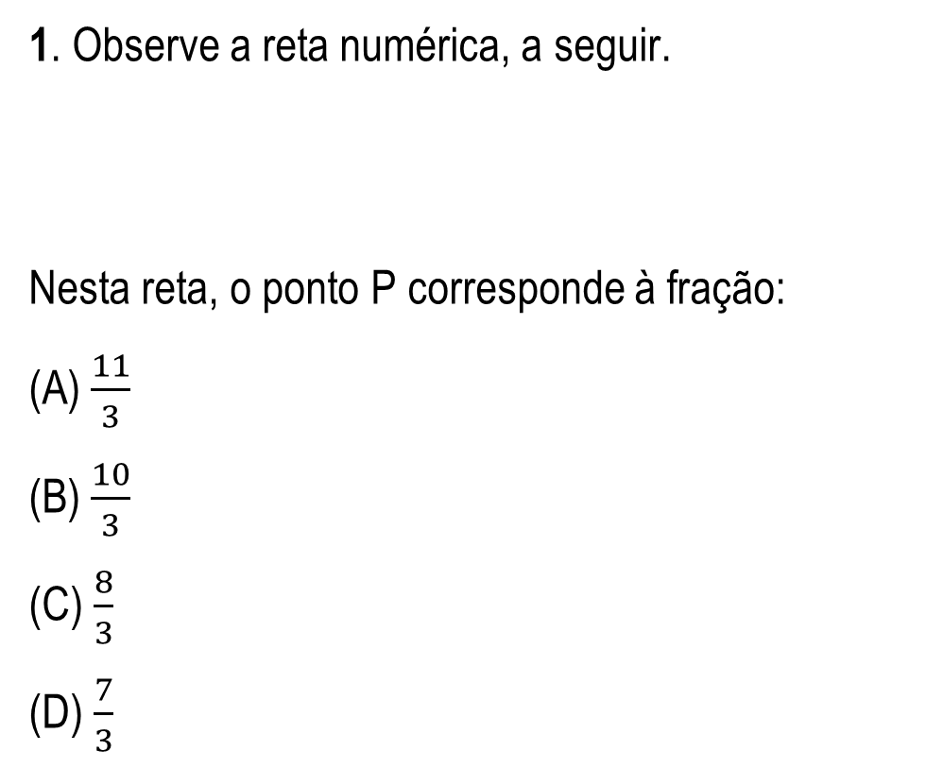
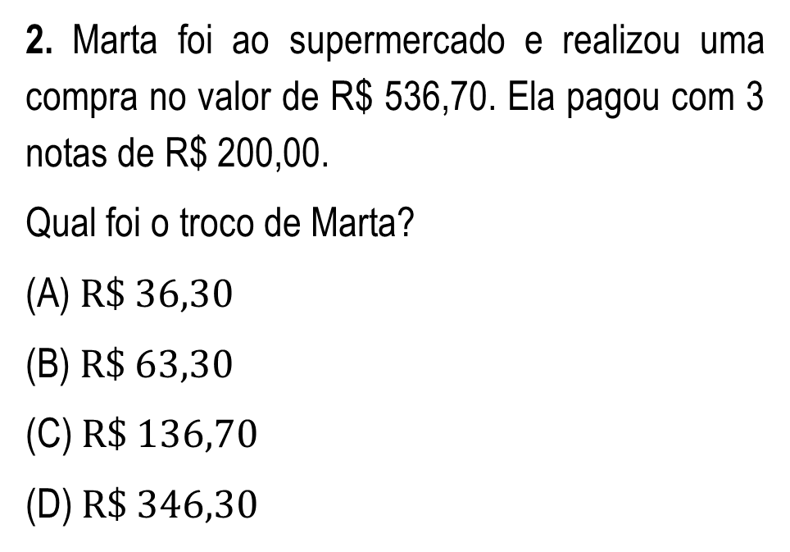
1. Observe a reta numérica, a seguir.
Nesta reta, o ponto P corresponde à fração:
(A)$\frac{11}{3}$
(B)$\frac{10}{3}$
(C)$\frac{8}{3}$
(D)$\frac{7}{3}$
2. Marta foi ao supermercado e realizou uma compra no valor de R$ 536,70. Ela pagou com 3 notas de R$ 200,00.
Qual foi o troco de Marta?
(A) $R\$ 36,30$
(B) $R\$ 63,30$
(C) $R\$ 136,70$
(D) $R\$ 346,30$

Slide 3
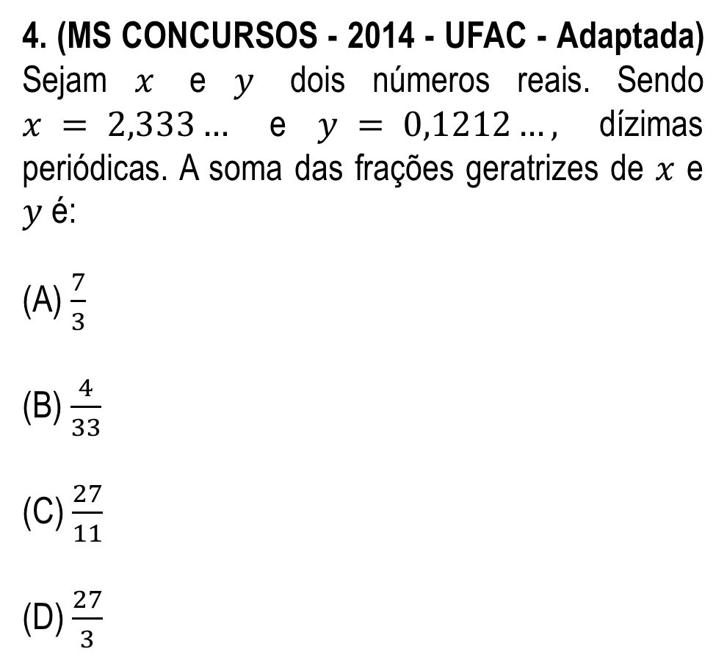
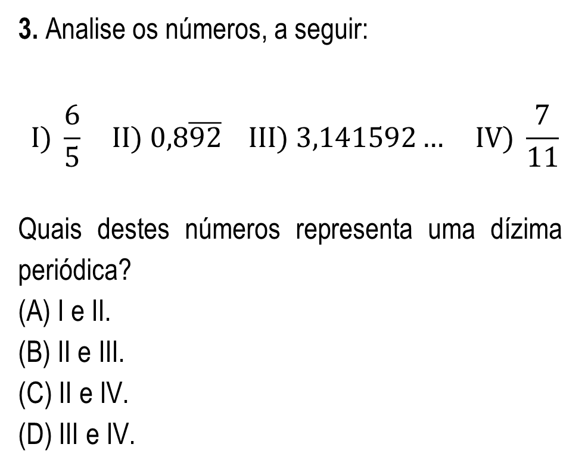
3. Analise os números, a seguir:
$$I) \frac{6}{5} II) 0,8\overline{92} III) 3,141592… IV) \frac{7}{11}$$
Quais destes números representa uma dízima periódica?
(A) I e II.
(B) II e III.
(C) II e IV.
(D) III e IV.
4. (MS CONCURSOS - 2014 - UFAC - Adaptada) Sejam $x$ e $y$ dois números reais. Sendo $x = 2,333…$ e $y = 0,1212…,$ dízimas periódicas. A soma das frações geratrizes de $x$ e $y$ é:
(A) $\frac{7}{3}$
(B) $\frac{4}{33}$
(C) $\frac{27}{11}$
(D) $\frac{27}{3}$

Slide 4
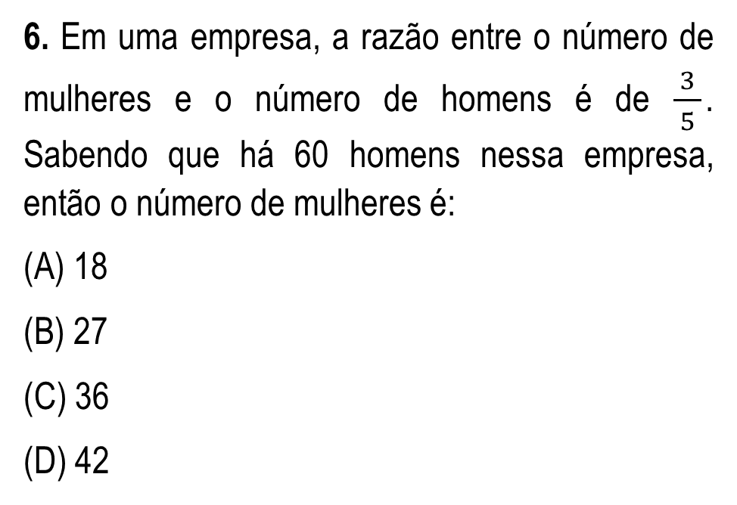
5. Em determinada prova, um candidato que acertou 13 questões recebeu um total de 39 pontos.
Sabendo que o valor das questões é sempre o mesmo, um candidato que obteve 54 pontos, acertou um total de
(A) 15 questões.
(B) 16 questões.
(C) 17 questões.
(D) 18 questões.
6. Em uma empresa, a razão entre o número de mulheres e o número de homens é de $\frac{ 3 }{5}$. Sabendo que há 60 homens nessa empresa, então o número de mulheres é:
(A) 18
(B) 27
(C) 36
(D) 42

Slide 5
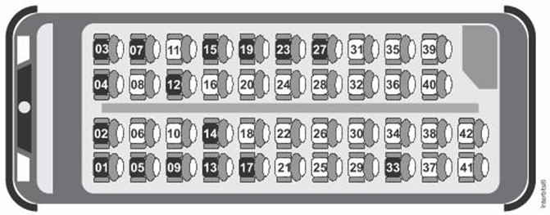
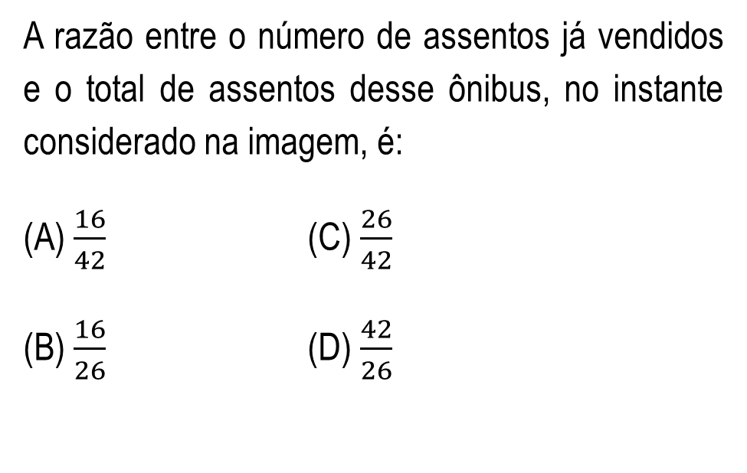
7. (Enem 2020 – Adaptado) Uma empresa de ônibus utiliza um sistema de vendas de passagens que fornece a imagem de todos os assentos do ônibus, diferenciando os assentos já vendidos, por uma cor mais escura, dos assentos ainda disponíveis. A empresa monitora, permanentemente, o número de assentos já vendidos e compara-o com o número total de assentos do ônibus para avaliar a necessidade de alocação de veículos extras.
Na imagem tem-se a informação dos assentos já vendidos e dos ainda disponíveis em um determinado instante.
A razão entre o número de assentos já vendidos e o total de assentos desse ônibus, no instante considerado na imagem, é:
(A) $\frac{16}{42}$ (C) $\frac{26}{42}$
(B) $\frac{16}{26}$ (D) $\frac{42}{26}$

Slide 6
8. (UFRGS Adaptado) O proprietário de um carro bicombustível verificou que percorria a mesma distância gastando 60 litros de álcool ou 42 litros de gasolina. Concluiu, então, que só seria vantajoso abastecer o veículo com gasolina quando a razão entre o preço do litro do álcool e o preço do litro da gasolina fosse
(A) menor que 0,4.
(B) maior que 0,5 e menor que 0,6.
(C) maior que 0,6 e menor que 0,7.
(D) maior que 0,7.
9. (IF-SP – Adaptada) Para fazer uma viagem, levamos em consideração duas grandezas: velocidade do meio de transporte e tempo de viagem. Essas duas grandezas são
(A) Completamente proporcionais.
(B) Não proporcionais.
(C) Diretamente proporcionais.
(D) Inversamente proporcionais.

Slide 7
10. (Enem 2012 – Adaptado) Nos shopping centers, costumam existir parques com vários brinquedos e jogos. Os usuários colocam créditos em um cartão, que são descontados por período de uso dos jogos.
Dependendo da pontuação da criança no jogo, ela recebe certo número de tíquetes para trocar por produtos nas lojas dos parques.
Suponha que o período de uso de um brinquedo em certo shopping custa R$ 3 e que uma bicicleta custa 9200 tíquetes.
Para uma criança que recebe 20 tíquetes por tempo de jogo, o valor, em reais, gasto com créditos para obter a quantidade de tíquetes para trocar pela bicicleta é
(A) 153.
(B) 460.
(C) 1218.
(D) 1380.

Slide 8
11. Um veículo, a 110 km/h, gasta 3 horas em determinado percurso.
Qual seria sua velocidade se o tempo gasto nesse percurso fosse de 5 horas?
(A) 90 km/h
(B) 66 km/h
(C) 55 km/h
(D) 45 km/h
12. Um automóvel gasta 6 horas em um percurso com velocidade de 30 km/h.
Qual será a velocidade desse automóvel se ele gastar duas horas nesse mesmo percurso?
(A) 90 km/h
(B) 60 km/h
(C) 30 km/h
(D) 20 km/h

Slide 9
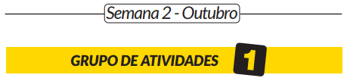

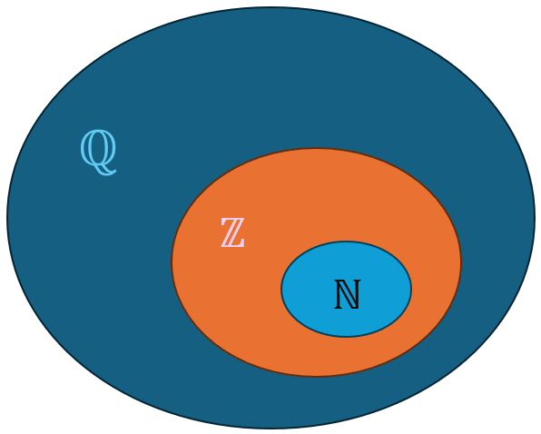
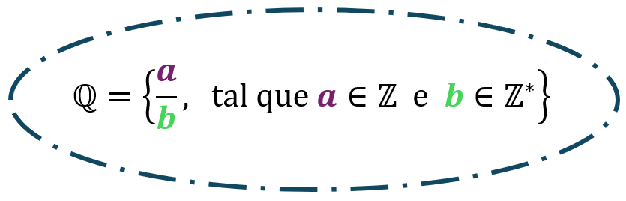
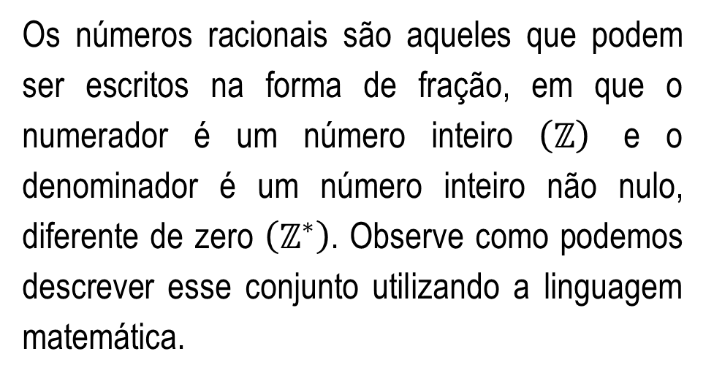
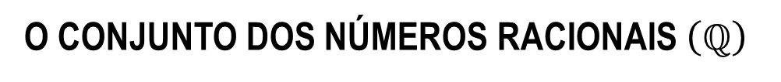
Os números racionais são aqueles que podem ser escritos na forma de fração, em que o numerador é um número inteiro $\left(ℤ\right)$ e o denominador é um número inteiro não nulo, diferente de zero $\left(ℤ^{∗}\right)$. Observe como podemos descrever esse conjunto utilizando a linguagem matemática.
O CONJUNTO DOS NÚMEROS RACIONAIS $\left(ℚ\right)$

Slide 10
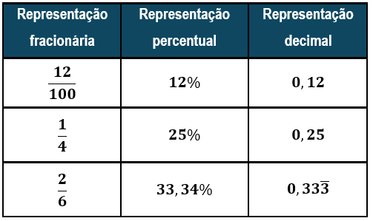
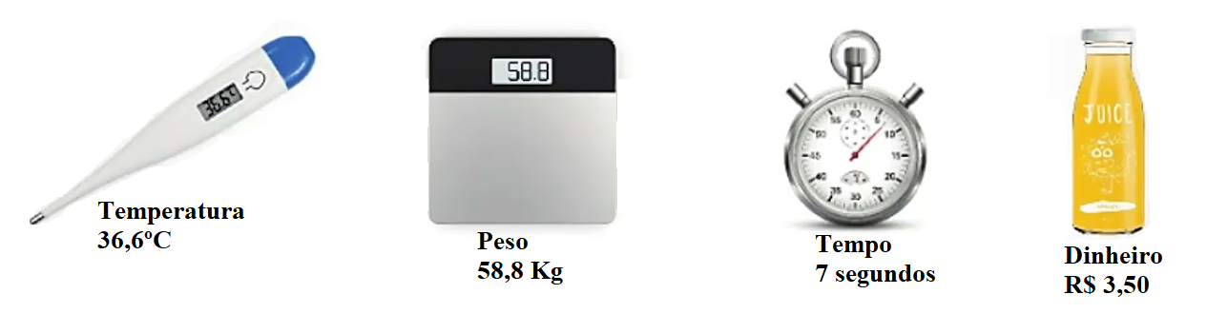
Um número racional pode ser representado de diferentes formas.
Veja alguns exemplos de onde podemos encontrar esses números em nosso cotidiano:
Fonte: https://bityli.com/xNnbkXH. Acesso em 22 de set. de 2022- Adaptado.

Slide 11

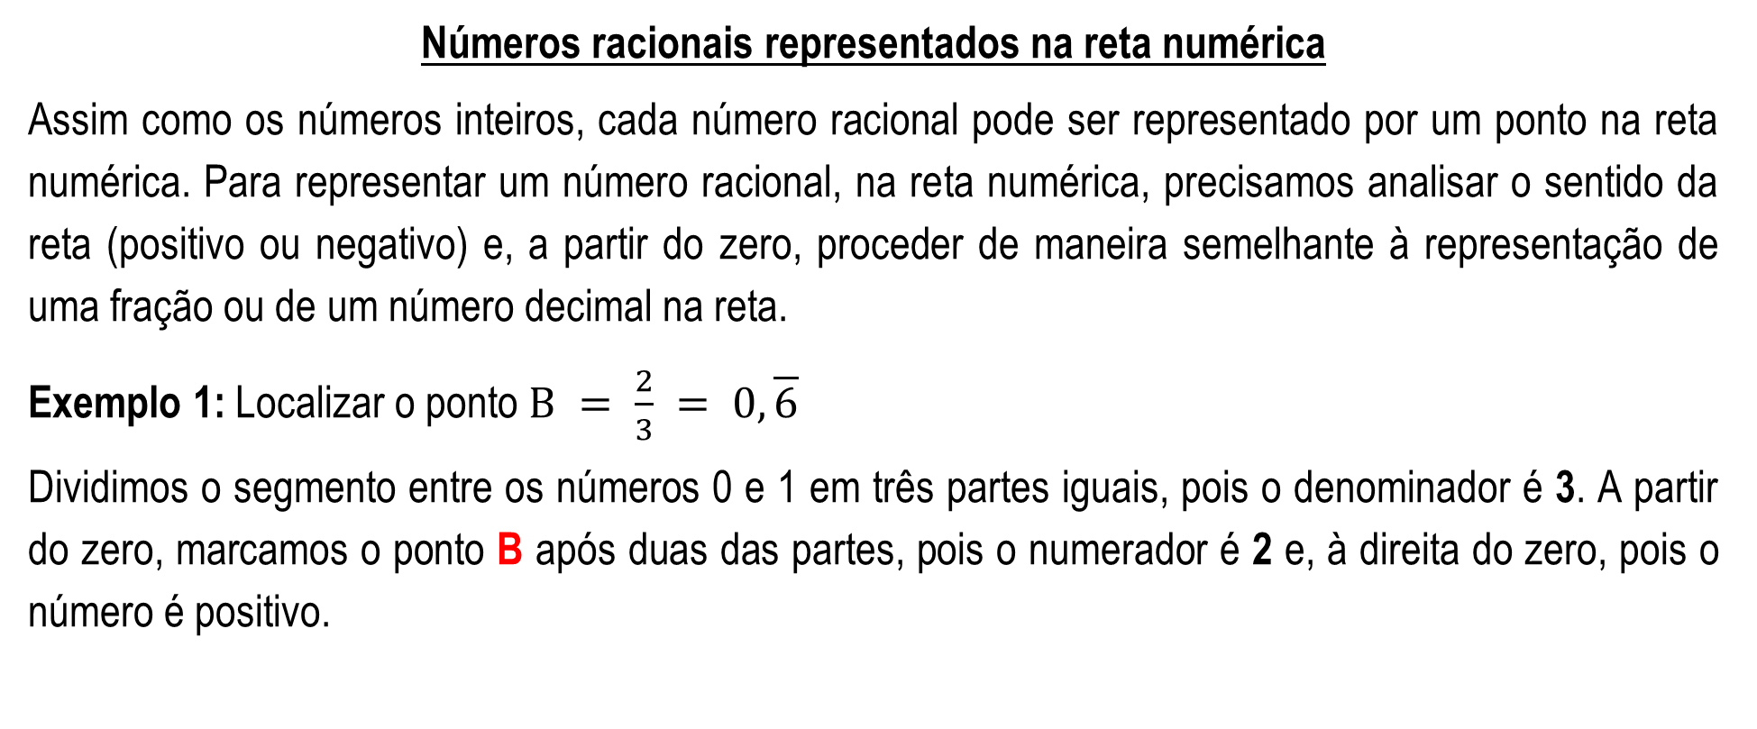
Números racionais representados na reta numérica
Assim como os números inteiros, cada número racional pode ser representado por um ponto na reta numérica. Para representar um número racional, na reta numérica, precisamos analisar o sentido da reta (positivo ou negativo) e, a partir do zero, proceder de maneira semelhante à representação de uma fração ou de um número decimal na reta.
Exemplo 1: Localizar o ponto $B = \frac{2}{3} = 0,\overline{6}$
Dividimos o segmento entre os números 0 e 1 em três partes iguais, pois o denominador é 3. A partir do zero, marcamos o ponto B após duas das partes, pois o numerador é 2 e, à direita do zero, pois o número é positivo.

Slide 12


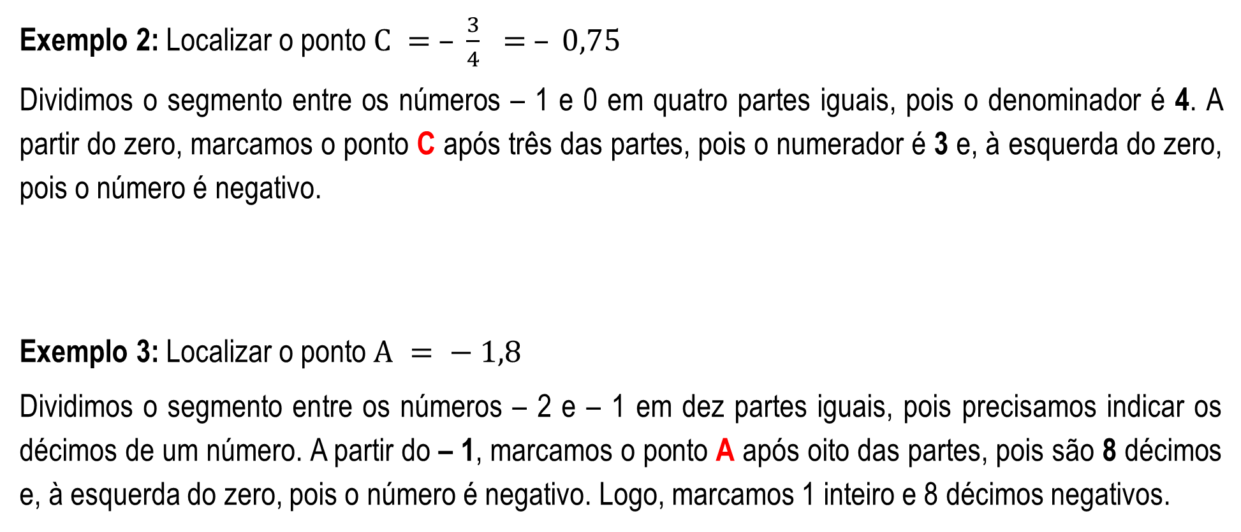
Exemplo 2: Localizar o ponto $C = – \frac{3}{4} = – 0,75$
Dividimos o segmento entre os números – 1 e 0 em quatro partes iguais, pois o denominador é 4. A partir do zero, marcamos o ponto C após três das partes, pois o numerador é 3 e, à esquerda do zero, pois o número é negativo.
Exemplo 3: Localizar o ponto $A = − 1,8$
Dividimos o segmento entre os números – 2 e – 1 em dez partes iguais, pois precisamos indicar os décimos de um número. A partir do – 1, marcamos o ponto A após oito das partes, pois são 8 décimos e, à esquerda do zero, pois o número é negativo. Logo, marcamos 1 inteiro e 8 décimos negativos.

Slide 13

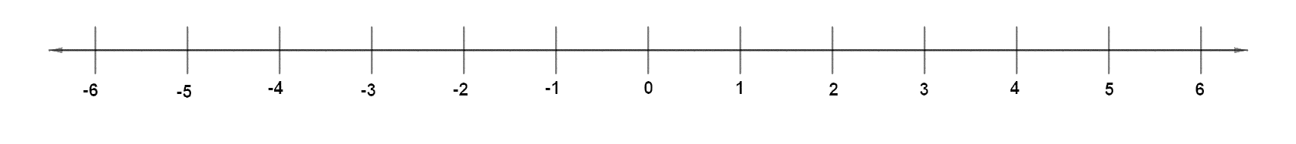

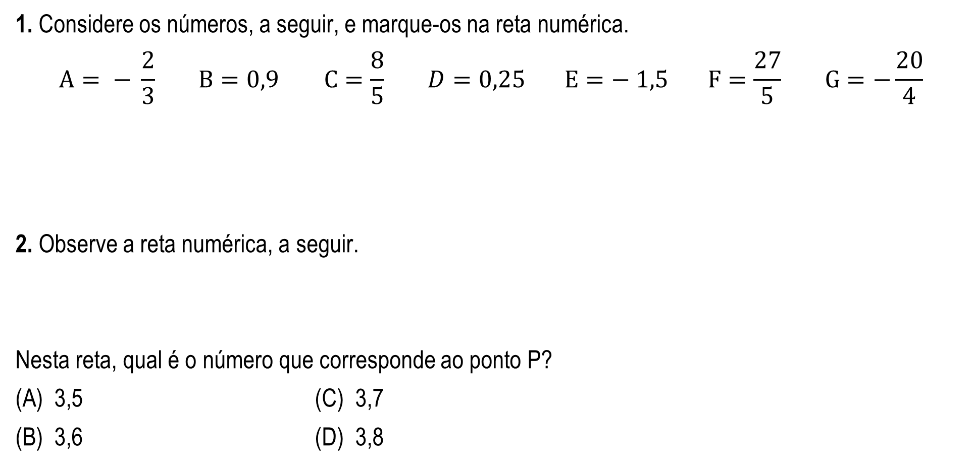
1. Considere os números, a seguir, e marque-os na reta numérica.
$$A= − \frac{2}{3} B=0,9 C=\frac{8}{5} D=0,25 E=− 1,5 F=\frac{27}{5} G=−\frac{20}{4}$$
2. Observe a reta numérica, a seguir.
Nesta reta, qual é o número que corresponde ao ponto P?
(A) 3,5 (C) 3,7
(B) 3,6 (D) 3,8

Slide 14

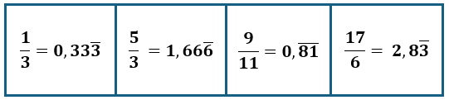

NÚMEROS DECIMAIS
Decimais exatos são os decimais mais simples, pois possuem uma parte decimal finita.
Os números racionais são aqueles que podem ser representados na forma de fração, já os números decimais não periódicos e com infinitas casas decimais, não podem ser representados na forma de uma fração, portanto são conhecidos como números irracionais.
Dízimas periódicas são números decimais em que, a partir de alguma casa decimal, um algarismo ou grupo de algarismos passa a se repetir infinitamente.

Slide 15
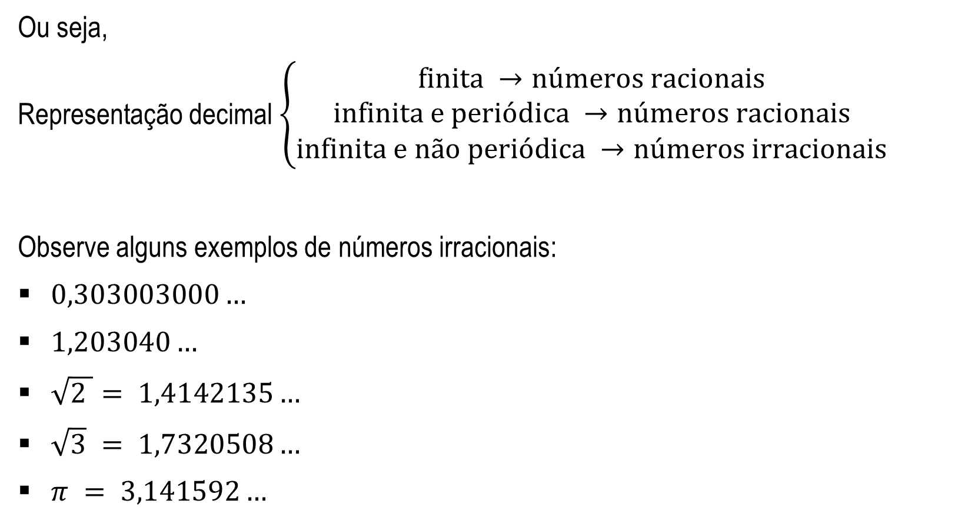
Ou seja,
Representação decimal $\left\{\begin{aligned}finita →números racionais \\ infinita e periódica →números racionais \\ infinita e não periódica →números irracionais\end{aligned}\right.$
Observe alguns exemplos de números irracionais:
$0,303003000…$
$1,203040…$
$\sqrt{2 }= 1,4142135…$
$\sqrt{3} = 1,7320508…$
$π = 3,141592…$

Slide 16
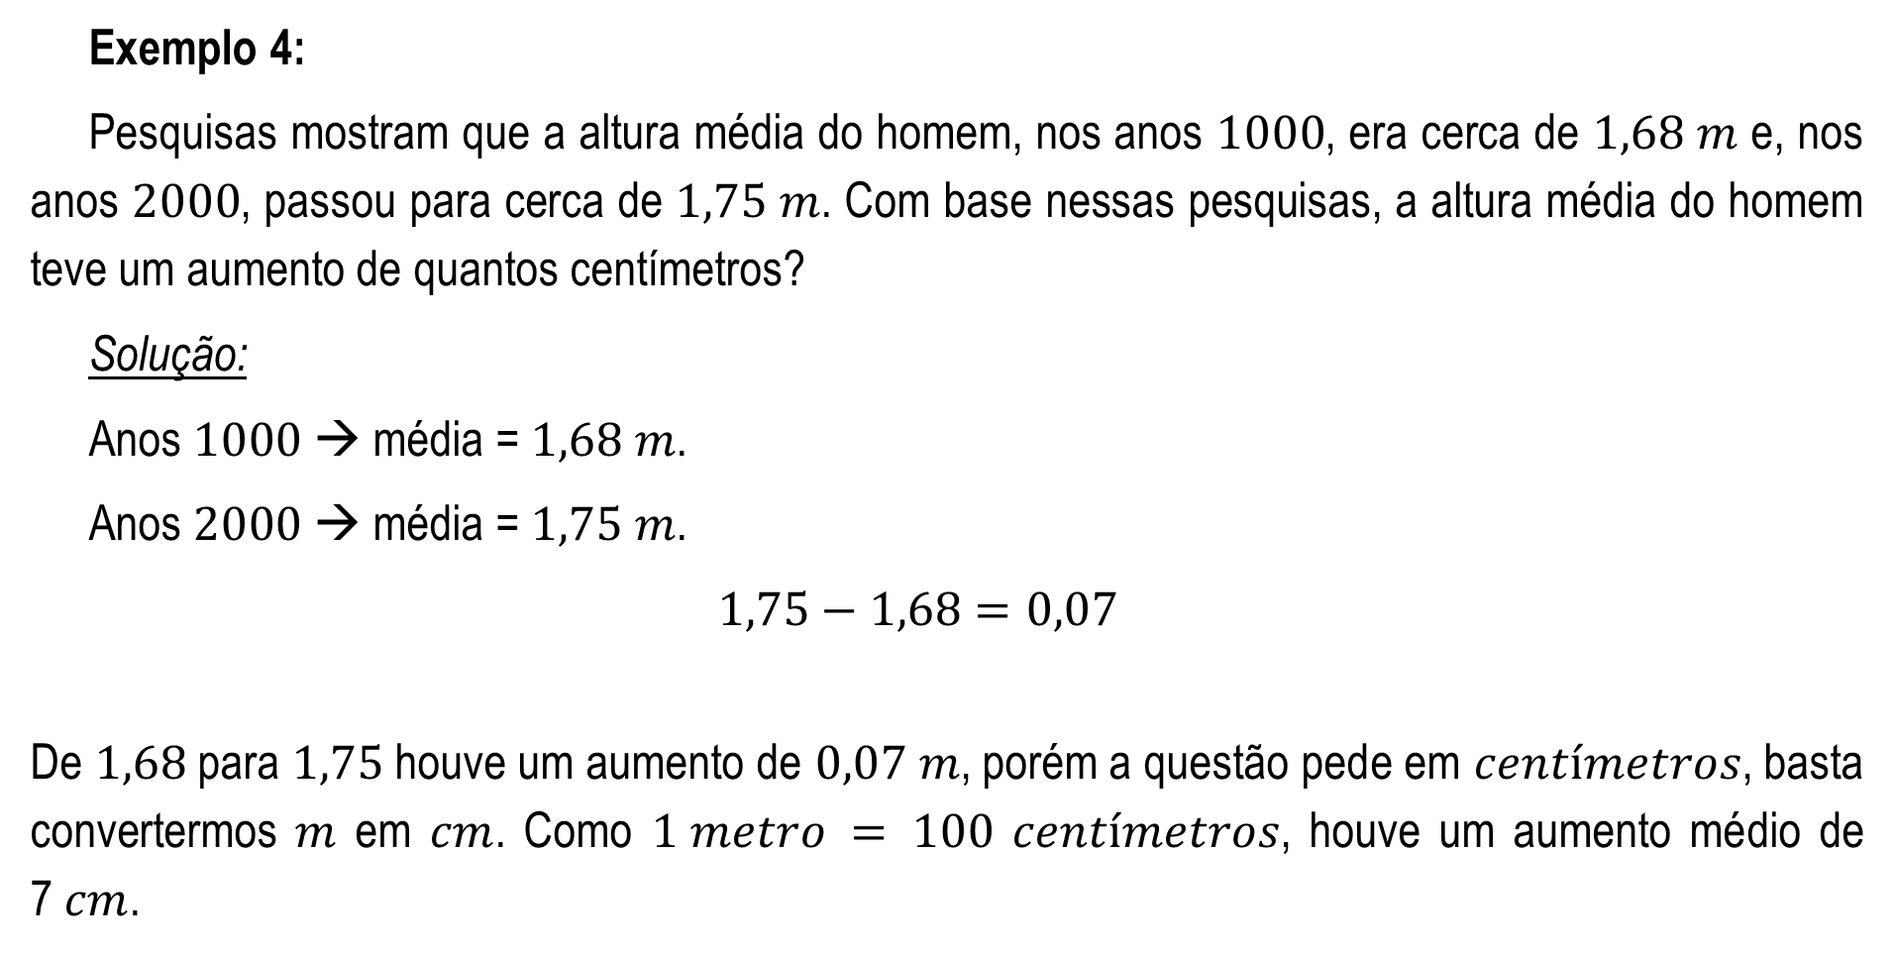
Exemplo 4:
Pesquisas mostram que a altura média do homem, nos anos $1000$, era cerca de $1,68 m$ e, nos anos $2000$, passou para cerca de $1,75 m$. Com base nessas pesquisas, a altura média do homem teve um aumento de quantos centímetros?
Solução:
Anos $1000$ → média = $1,68 m$.
Anos $2000$ → média = $1,75 m$.
$$1,75−1,68=0,07$$
De $1,68$ para $1,75$ houve um aumento de $0,07 m$, porém a questão pede em $centímetros$, basta convertermos $m$ em $cm$. Como $1 metro = 100$ $centímetros$, houve um aumento médio de 7$cm$.

Slide 17
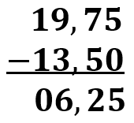
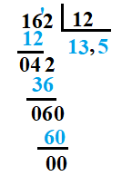
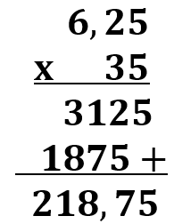

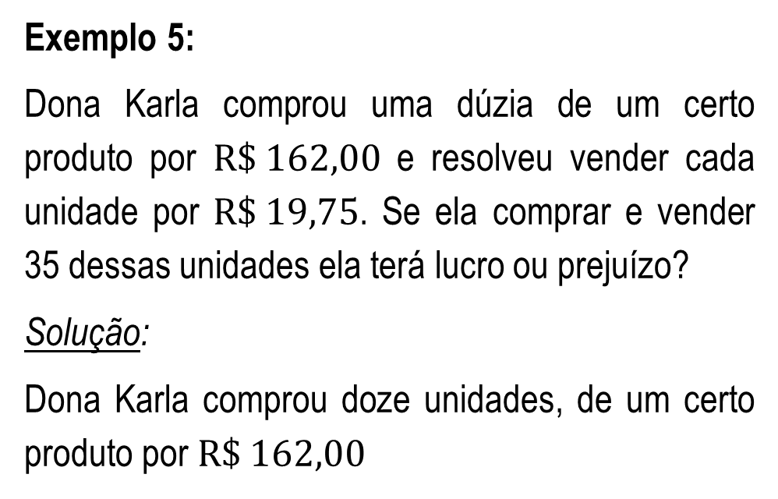
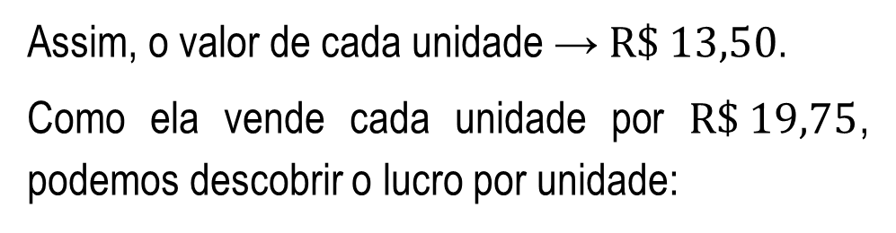
Exemplo 5:
Dona Karla comprou uma dúzia de um certo produto por $R\$ 162,00$ e resolveu vender cada unidade por $R\$ 19,75$. Se ela comprar e vender 35 dessas unidades ela terá lucro ou prejuízo?
Solução:
Dona Karla comprou doze unidades, de um certo produto por $R\$ 162,00$
Assim, o valor de cada unidade → $R\$ 13,50$.
Como ela vende cada unidade por $R\$ 19,75$, podemos descobrir o lucro por unidade:
Desta forma, ela obtém um lucro de R$ 6,25 por unidade.
Comprando e vendendo 35 dessas unidades
Ela terá lucro de $R\$ 218,75$.

Slide 18
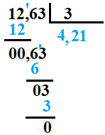
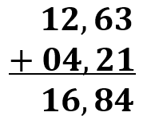
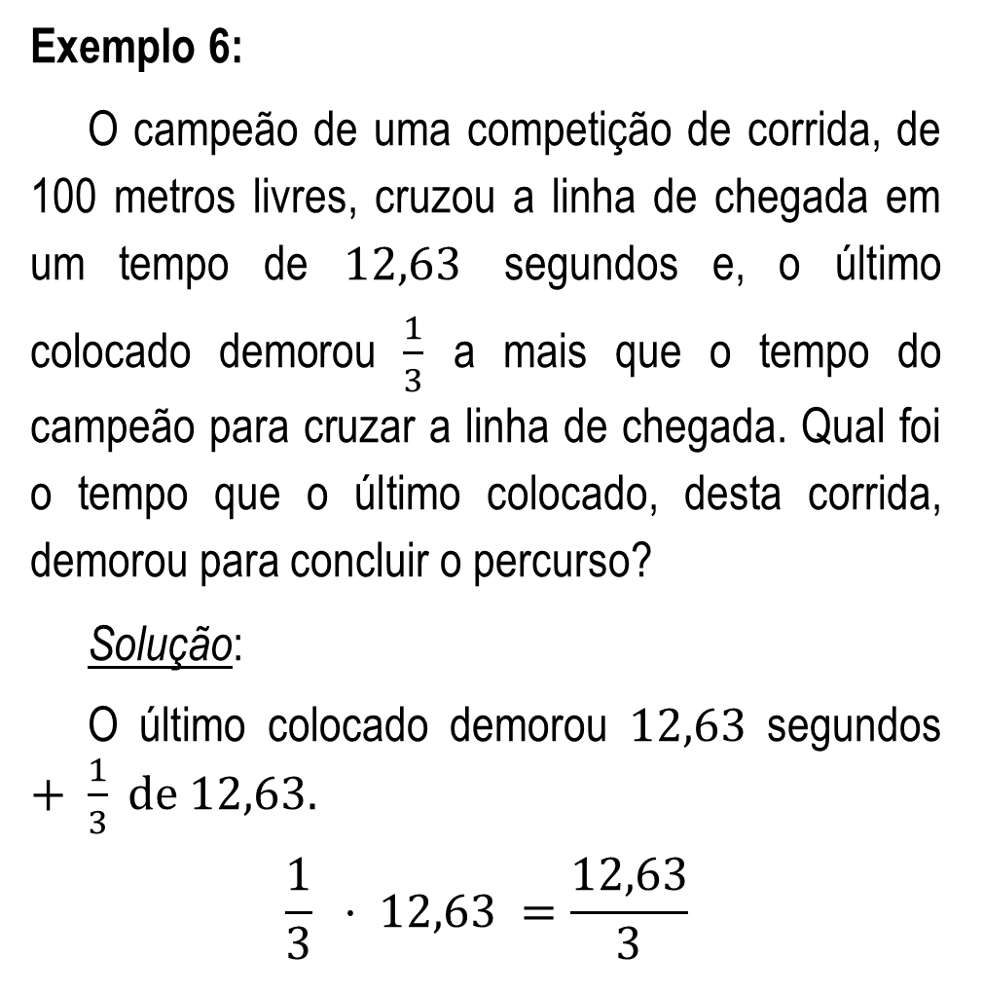
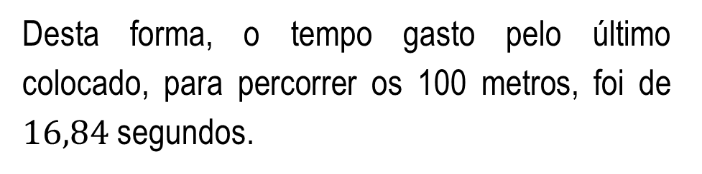

Exemplo 6:
O campeão de uma competição de corrida, de 100 metros livres, cruzou a linha de chegada em um tempo de $12,63$ segundos e, o último colocado demorou $\frac{1}{3}$ a mais que o tempo do campeão para cruzar a linha de chegada. Qual foi o tempo que o último colocado, desta corrida, demorou para concluir o percurso?
Solução:
O último colocado demorou $12,63$ segundos $+ \frac{1}{3} de 12,63.$
$$\frac{1}{3} ⋅ 12,63 =\frac{12,63}{3}$$
Somando: $12,63+\frac{1}{3} de 12,63$
Desta forma, o tempo gasto pelo último colocado, para percorrer os 100 metros, foi de $16,84$ segundos.

Slide 19
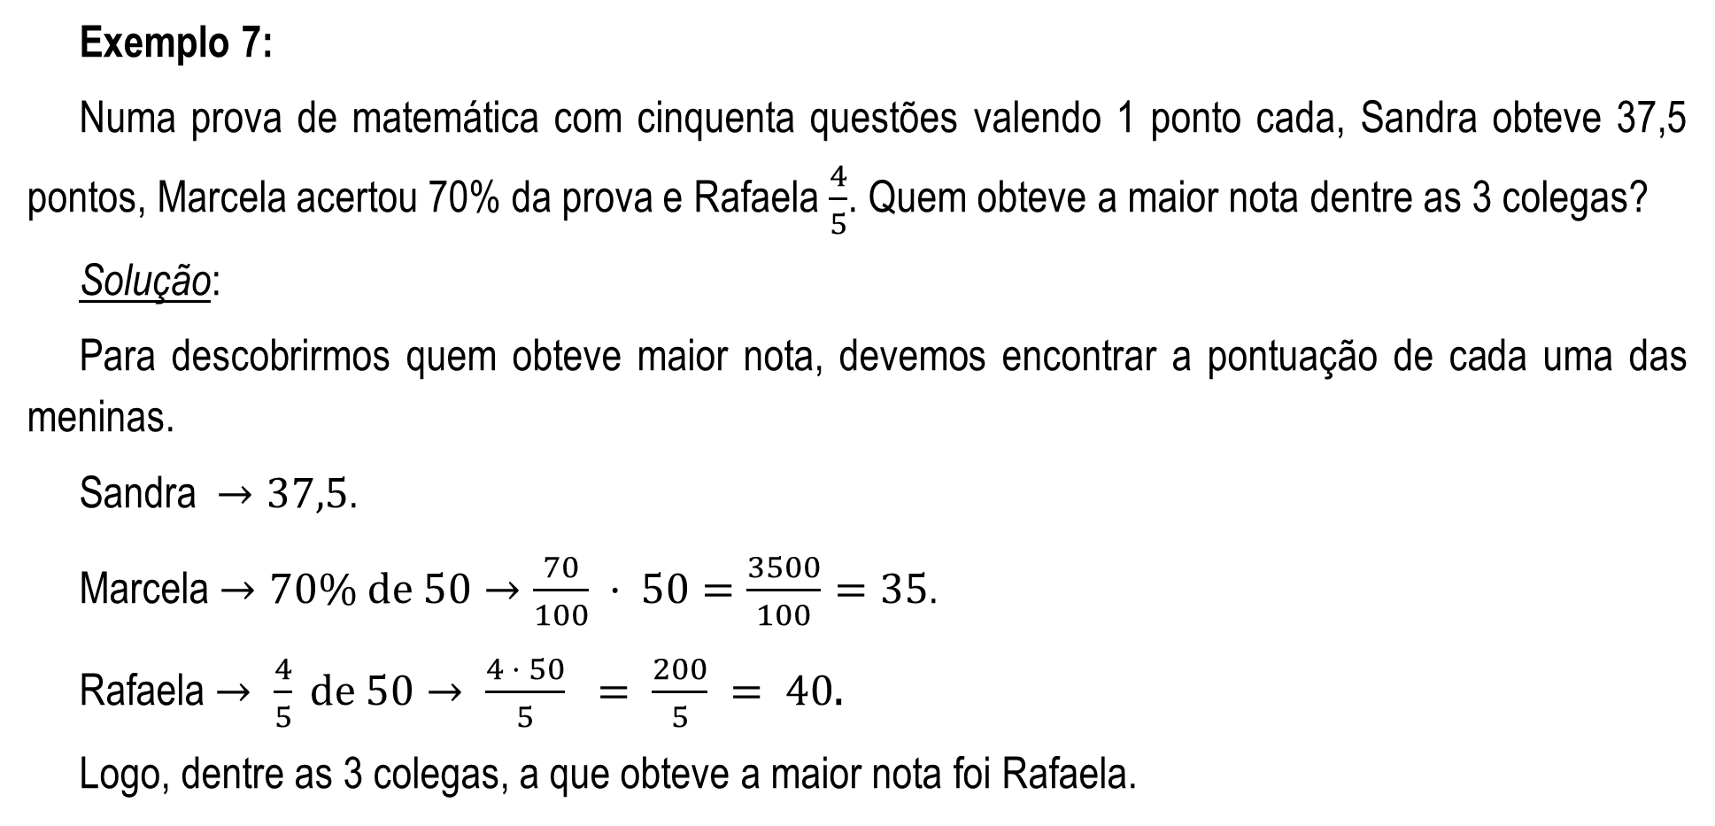
Exemplo 7:
Numa prova de matemática com cinquenta questões valendo 1 ponto cada, Sandra obteve 37,5 pontos, Marcela acertou 70% da prova e Rafaela $\frac{4}{5}$. Quem obteve a maior nota dentre as 3 colegas?
Solução:
Para descobrirmos quem obteve maior nota, devemos encontrar a pontuação de cada uma das meninas.
Sandra $→37,5$.
Marcela $→70\% de 50→\frac{70}{100} · 50=\frac{3500}{100}=35$.
Rafaela $→ \frac{4}{5} de 50→ \frac{4 · 50}{5} = \frac{200}{5} = 40$.
Logo, dentre as 3 colegas, a que obteve a maior nota foi Rafaela.

Slide 20
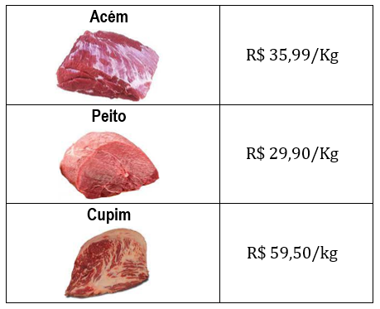
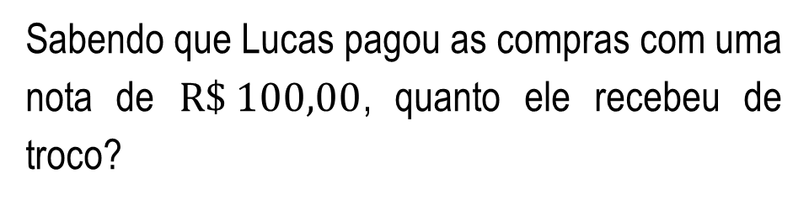
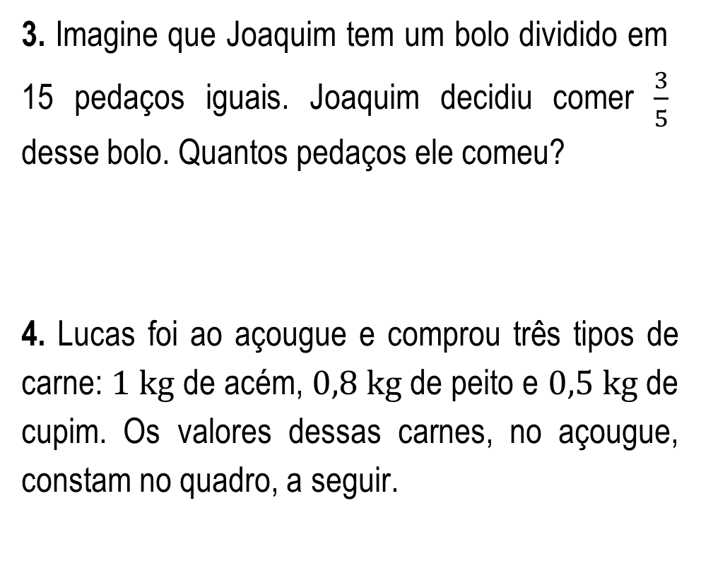
3. Imagine que Joaquim tem um bolo dividido em 15 pedaços iguais. Joaquim decidiu comer $\frac{3}{5}$ desse bolo. Quantos pedaços ele comeu?
4. Lucas foi ao açougue e comprou três tipos de carne: $1 kg$ de acém, $0,8 kg$ de peito e $0,5 kg$ de cupim. Os valores dessas carnes, no açougue, constam no quadro, a seguir.
Sabendo que Lucas pagou as compras com uma nota de $R\$ 100,00$, quanto ele recebeu de troco?

Slide 21
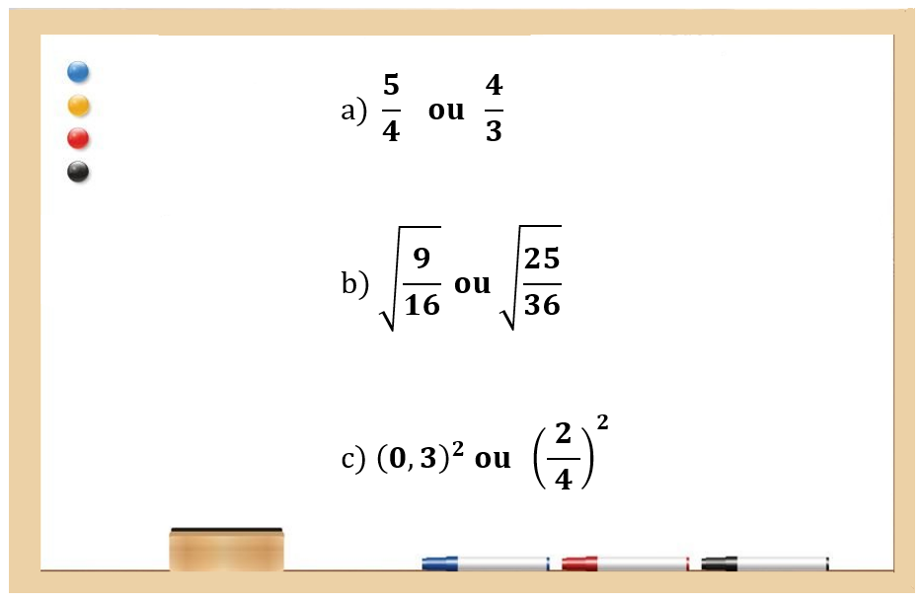
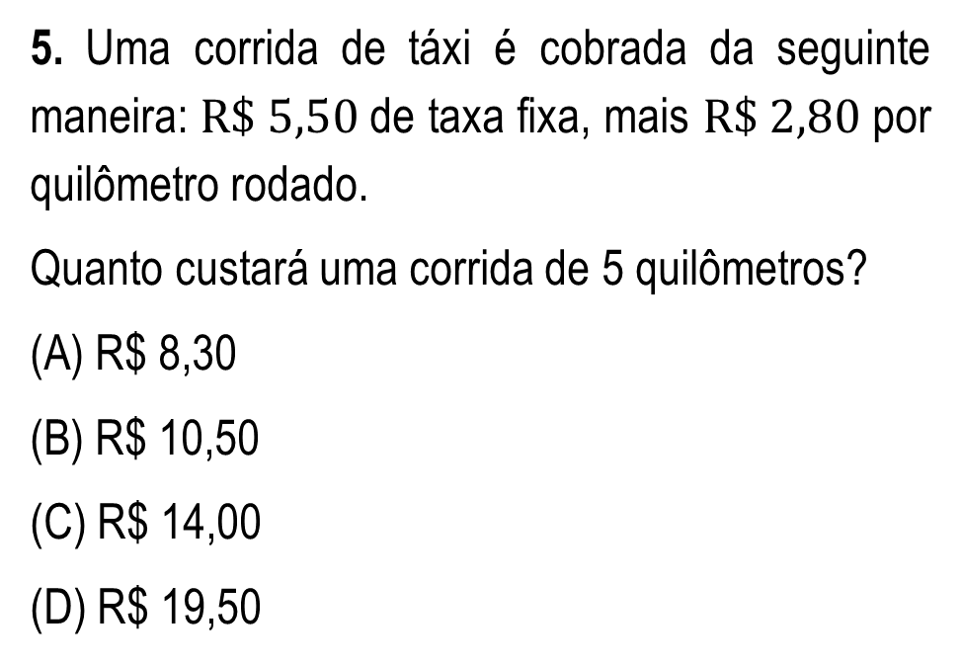
5. Uma corrida de táxi é cobrada da seguinte maneira: $R\$ 5,50$ de taxa fixa, mais $R\$ 2,80$ por quilômetro rodado.
Quanto custará uma corrida de 5 quilômetros?
(A) R$ 8,30
(B) R$ 10,50
(C) R$ 14,00
(D) R$ 19,50
6. Observe a lousa do professor de Marcos.
Para cada par de números, escritos por ele, qual número tem o maior valor?

Slide 22
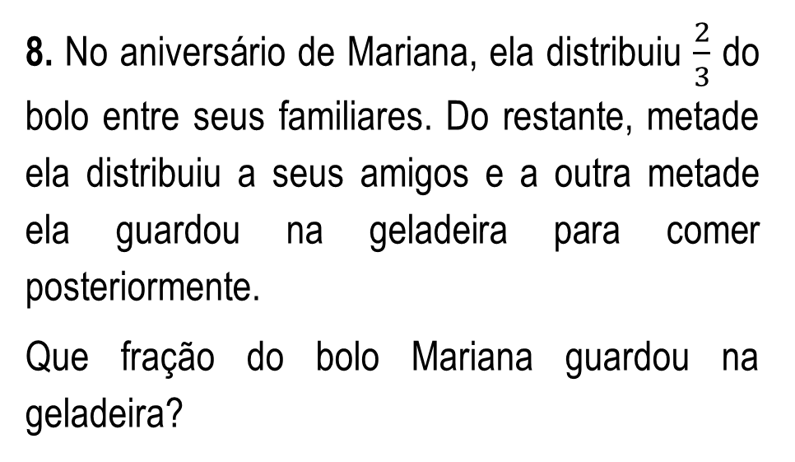
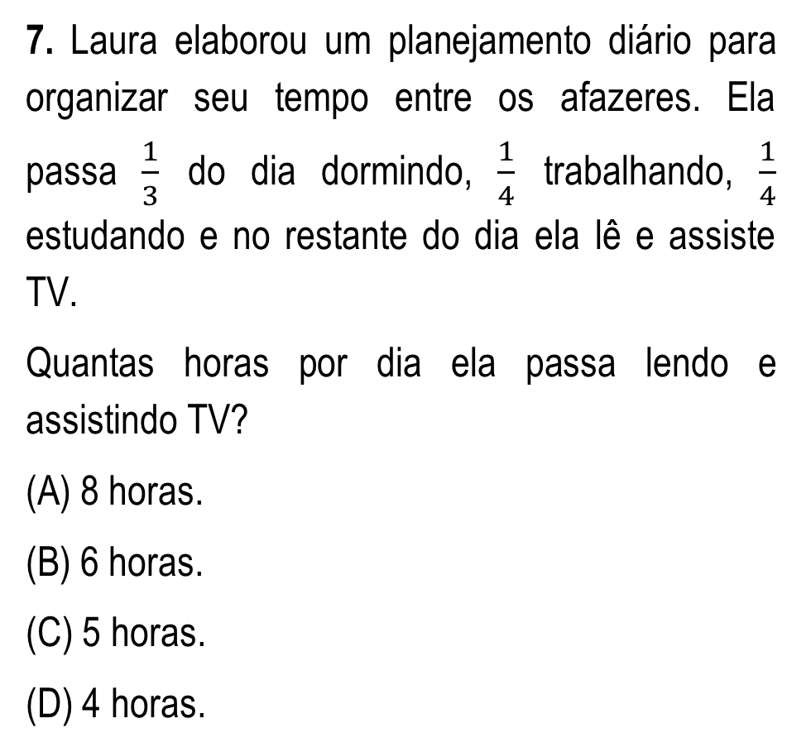
8. No aniversário de Mariana, ela distribuiu $\frac{2}{3}$ do bolo entre seus familiares. Do restante, metade ela distribuiu a seus amigos e a outra metade ela guardou na geladeira para comer posteriormente.
Que fração do bolo Mariana guardou na geladeira?
7. Laura elaborou um planejamento diário para organizar seu tempo entre os afazeres. Ela passa $\frac{1}{3}$ do dia dormindo, $\frac{1}{4}$ trabalhando, $\frac{1}{4}$ estudando e no restante do dia ela lê e assiste TV.
Quantas horas por dia ela passa lendo e assistindo TV?
(A) 8 horas.
(B) 6 horas.
(C) 5 horas.
(D) 4 horas.

Slide 23

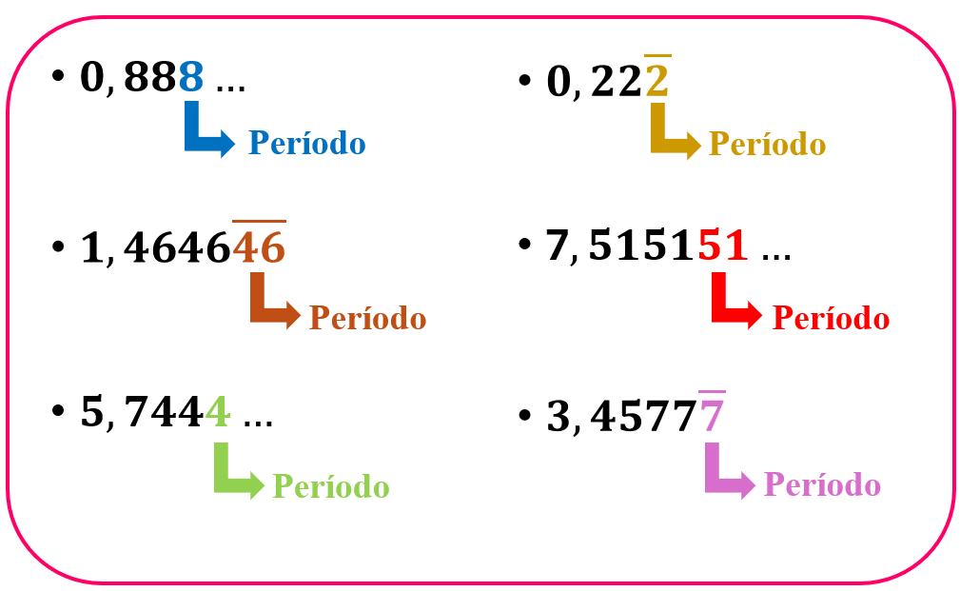
Exemplos:
DÍZIMA PERIÓDICA
A dízima periódica é um número que possui sua parte decimal infinita e periódica, isto é, a partir de alguma casa após a vírgula, passam a repetir uma determinada sequência de algarismos de forma infinita.
Na representação decimal a dízima periódica pode ser representada de duas maneiras. Podemos inserir, ao final do número, reticências (…) ou podemos colocar um traço acima do seu período (parte que se repete na dízima).

Slide 24
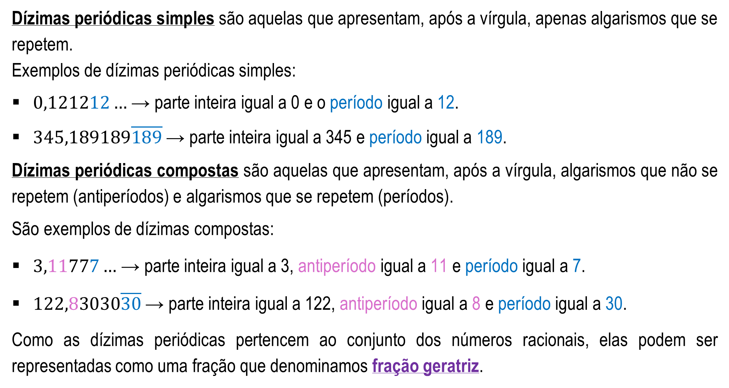
Dízimas periódicas simples são aquelas que apresentam, após a vírgula, apenas algarismos que se repetem.
Exemplos de dízimas periódicas simples:
$0,121212…$ → parte inteira igual a 0 e o período igual a 12.
$345,189189\overline{189}$ → parte inteira igual a 345 e período igual a 189.
Dízimas periódicas compostas são aquelas que apresentam, após a vírgula, algarismos que não se repetem (antiperíodos) e algarismos que se repetem (períodos).
São exemplos de dízimas compostas:
$3,11777…$ → parte inteira igual a 3, antiperíodo igual a 11 e período igual a 7.
$122,83030\overline{30}$ → parte inteira igual a 122, antiperíodo igual a 8 e período igual a 30.
Como as dízimas periódicas pertencem ao conjunto dos números racionais, elas podem ser representadas como uma fração que denominamos fração geratriz.

Slide 25
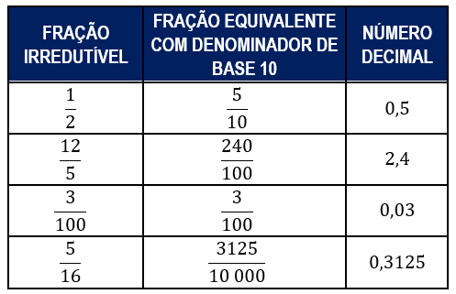
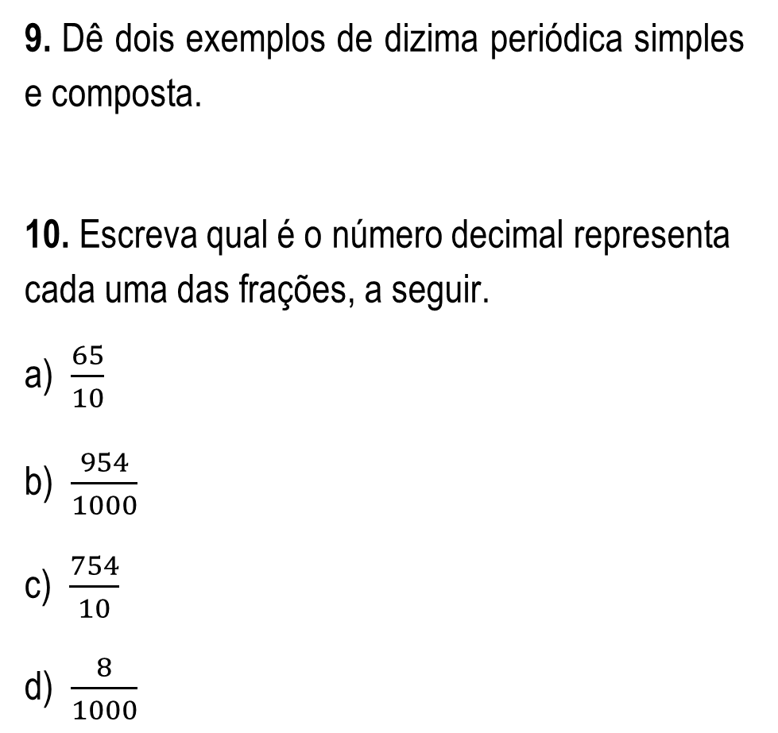
Lembre-se que, nos casos em que temos dízimas exatas, podemos obtê-las a partir das frações em que o denominador possui base 10.
9. Dê dois exemplos de dizima periódica simples e composta.
10. Escreva qual é o número decimal representa cada uma das frações, a seguir.
a)$\frac{65}{10}$
b) $\frac{954}{1000}$
c) $\frac{754}{10}$
d) $\frac{8}{1000}$

Slide 26
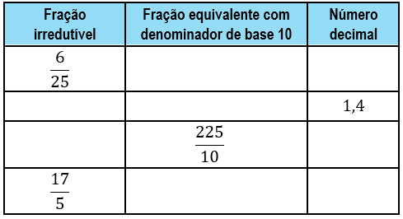
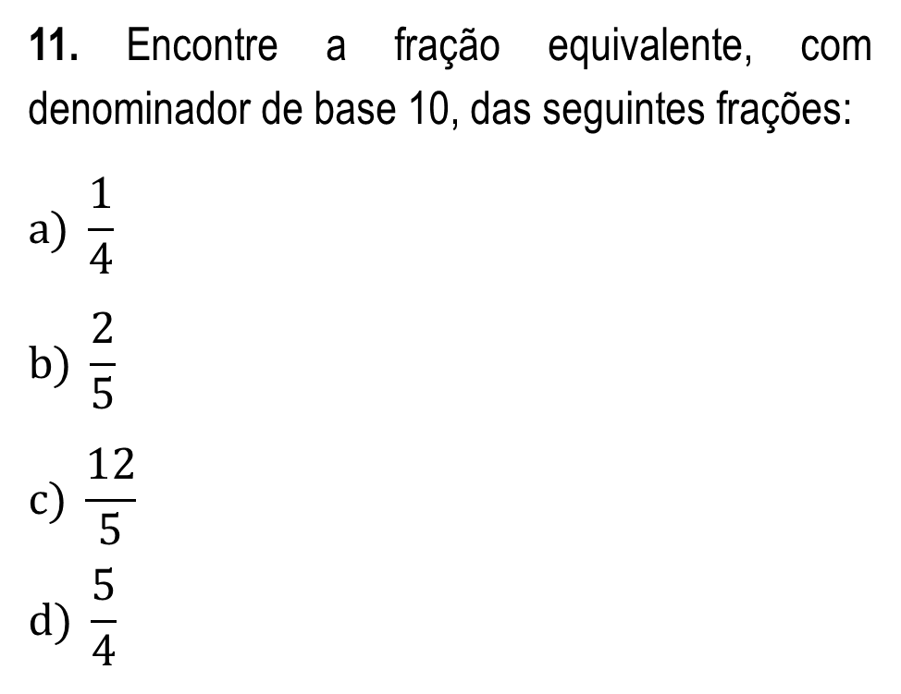
11. Encontre a fração equivalente, com denominador de base 10, das seguintes frações:
$$a) \frac{1}{4}$$
$$b) \frac{2}{5}$$
$$c) \frac{12}{5}$$
$$d) \frac{5}{4}$$
12. Complete o quadro, a seguir:

Slide 27
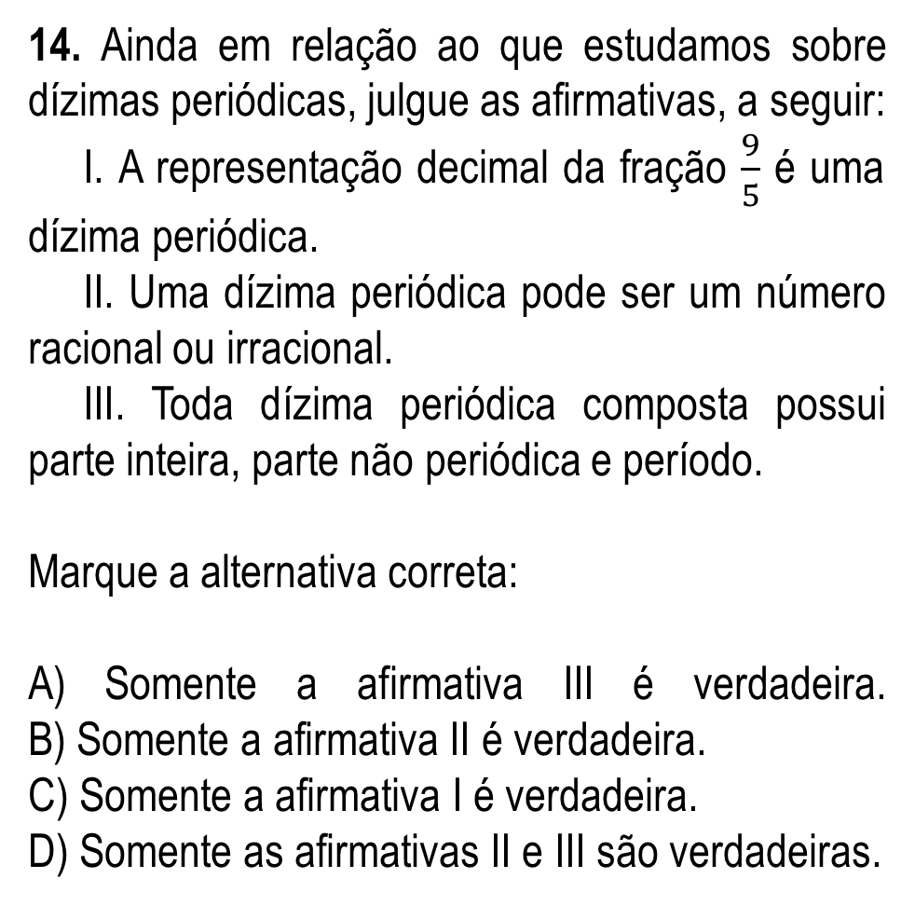
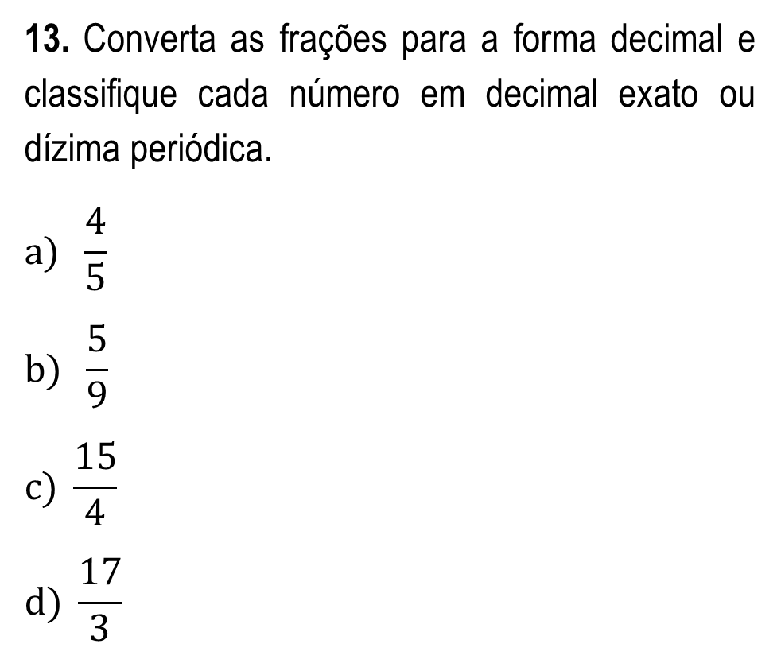
13. Converta as frações para a forma decimal e classifique cada número em decimal exato ou dízima periódica.
$$a) \frac{4}{5}$$
$$b) \frac{5}{9}$$
$$c) \frac{15}{4}$$
$$d) \frac{17}{3}$$
14. Ainda em relação ao que estudamos sobre dízimas periódicas, julgue as afirmativas, a seguir:
I. A representação decimal da fração $\frac{9}{5}$ é uma dízima periódica.
II. Uma dízima periódica pode ser um número racional ou irracional.
III. Toda dízima periódica composta possui parte inteira, parte não periódica e período.
Marque a alternativa correta:
A) Somente a afirmativa III é verdadeira.
B) Somente a afirmativa II é verdadeira.
C) Somente a afirmativa I é verdadeira.
D) Somente as afirmativas II e III são verdadeiras.

Slide 28
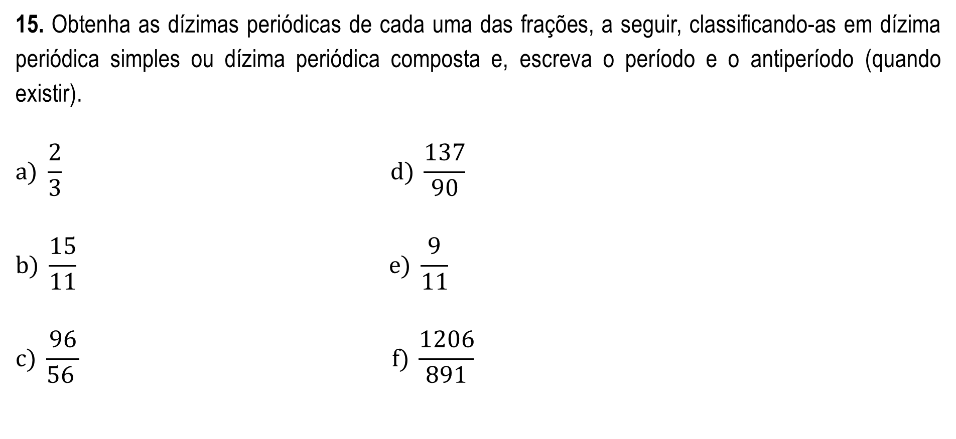
15. Obtenha as dízimas periódicas de cada uma das frações, a seguir, classificando-as em dízima periódica simples ou dízima periódica composta e, escreva o período e o antiperíodo (quando existir).
$$a) \frac{2}{3} d) \frac{137}{90}$$
$$b) \frac{15}{11} e) \frac{9}{11}$$
$$c) \frac{96}{56 } f) \frac{1206}{891}$$

Slide 29


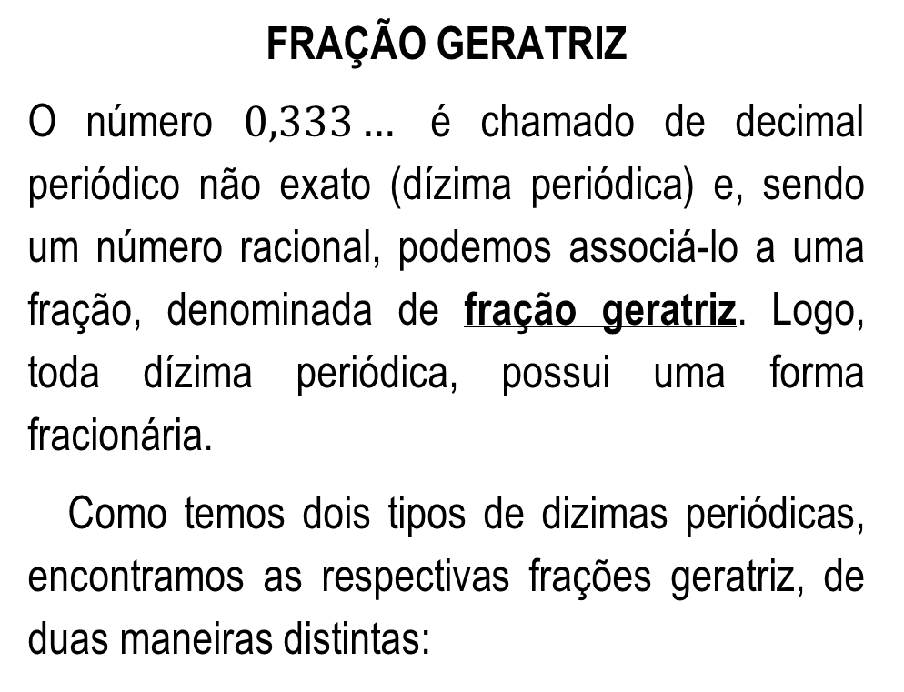
Dízima periódica simples:
1º passo: Igualar a dízima periódica a uma incógnita, por exemplo x, de forma a escrever uma equação do 1º grau com uma incógnita.
2º passo: Multiplicar ambos os lados da equação por um múltiplo de 10 de acordo com a quantidade de algarismos do período da dízima.
3º passo: Subtrair da equação encontrada, a equação inicial.
4º passo: Resolver a equação obtida no 3º passo.
FRAÇÃO GERATRIZ
O número $0,333…$ é chamado de decimal periódico não exato (dízima periódica) e, sendo um número racional, podemos associá-lo a uma fração, denominada de fração geratriz. Logo, toda dízima periódica, possui uma forma fracionária.
Como temos dois tipos de dizimas periódicas, encontramos as respectivas frações geratriz, de duas maneiras distintas:

Slide 30
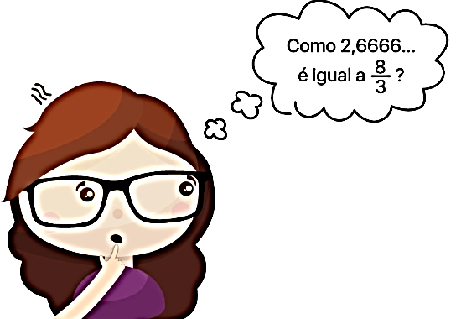
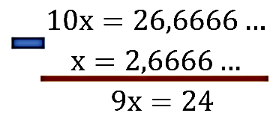


Neste caso, multiplicaremos por 10, pois o período é composto pelo algarismo 6.
$$10x=26,6666$$
3º passo: Subtrair da equação encontrada, a equação inicial, isto é,
$x=\frac{24}{9}$ → Podemos simplificar essa fração por 3
$$x=\frac{{24}^{÷3}}{9^{÷3}}→x=\frac{8}{3}$$
Logo, a fração geratriz de $2,666…$ é igual a $\frac{8}{3}∙$
Disponível em: encurtador.com.br/kuFNR. Acesso em 22 de setembro de 2022
Seguindo os passos, temos:
1º passo: Igualar a dízima periódica a uma incógnita de forma a escrever uma equação do 1º grau:
$$x=2,666…$$
2º passo: Multiplicar ambos os lados da equação por um múltiplo de 10 de acordo com a quantidade de algarismos do período da dízima.

Slide 31



MÉTODO PRÁTICO
Dízima simples
Devemos colocar:
No numerador, um número formado pelos algarismos inteiros e o período, menos os algarismos inteiros, sem a vírgula.
No denominador, um número formado apenas por algarismos iguais a nove. A quantidade de "noves" dependerá de quantos algarismos formam o período da dízima.
Exemplo:
Determine a fração geratriz do número $6,454545…$
Logo,
$$\frac{645−6}{99}=\frac{639}{99}$$
Assim, a fração geratriz de $6,454545…$ é igual a $\frac{639}{99}∙$

Slide 32

Dízima periódica composta:
1º passo: Igualar a dízima periódica a uma incógnita, de forma a escrever uma equação do 1º grau com uma incógnita.
2º passo: Multiplicar ambos os lados da equação por um múltiplo de 10, observando a quantidade de casas do antiperíodo.
3º passo: Multiplicar ambos os lados da equação do 2° passo por um múltiplo de 10, de acordo com a quantidade de algarismos do período da dízima.
4º passo: Subtrair da última equação encontrada, pela penúltima equação.
5º passo: Resolver a equação obtida no 4º passo.
Seguindo os passos, temos:
Disponível em: encurtador.com.br/kuFNR. Acesso em 22 de setembro de 2022. Adaptado.

Slide 33



1º passo: Igualar a dízima periódica a uma incógnita, de forma a escrever uma equação do 1º grau.
$$x=0,2333…$$
2º passo: Multiplicar ambos os lados da equação por um múltiplo de 10, de modo que o antiperíodo fique antes da vírgula.
$$10x=2,33…$$
3º passo: Depois, obter outra equação, multiplicando por um múltiplo de 10 também, de modo que o período fique antes da vírgula.
$$100x=23,33…$$
4º passo: Subtrair da última equação encontrada, pela penúltima equação.
5º passo: Resolver a equação obtida no 4º passo.
$$90x=21→ x=\frac{21}{90}$$

Slide 34



MÉTODO PRÁTICO
Dízima composta
Devemos colocar:
No numerador uma subtração entre o número formado pelos algarismos da parte inteira, o antiperíodo e o período (sem a vírgula) e o número formado pela parte inteira e o antiperíodo, também sem a vírgula.
No denominador, um número formado apenas por algarismos iguais a nove. A quantidade de "noves" dependerá de quantos algarismos formam o período da dízima. A quantidade de “zeros” dependerá de quantos algarismos formam o antiperíodo.
Exemplo:
Determine a fração geratriz da dízima $3,1\overline{56}$.
Logo, $\frac{3156−31}{990}=\frac{3125}{990}$
Assim, a fração geratriz de $3,1\overline{56}$ é igual a $\frac{3125}{990}∙$

Slide 35


As frações geratrizes podem ser escritas pela sua forma irredutível.
Exemplos:
$\frac{{639}^{ ÷9}}{{99}^{ ÷9}}=\frac{71}{11}$
$\frac{{3125}^{ ÷5}}{{990}^{ ÷5}}=\frac{625}{198}$
Representando uma dízima composta por meio de fluxograma

Slide 36


Slide 37
17. Em relação às dízimas periódicas, julgue as afirmativas, a seguir:
I. Toda dízima periódica é um número racional.
II. Tantos as dízimas periódicas, quanto as não periódicas possuem fração geratriz.
III. Chamamos de fração geratriz a representação fracionária da dízima periódica.
Assinale a alternativa correta:
(A) Somente a afirmativa I é verdadeira.
(B) Somente as afirmativas I e II são verdadeiras.
(C) Somente a afirmativa III é verdadeira.
(D) Somente as afirmativas I e III são verdadeiras.
16. Expresse na forma de fração os seguintes números racionais:
a) 0,777....
b) 0,888...
c) 1,3232....
d) 1,444....
e) 0,033...
f) 2,35111...

Slide 38


18. Ao realizar uma divisão encontrei como resultado o número $2,3050505…$. Com base nesse resultado, julgue as afirmativas, a seguir:
I. Esse resultado é um número racional.
II. Esse resultado é uma dízima periódica composta.
III. O resultado não pode ser representado como uma fração.
Marque a alternativa correta:
(A) Somente as afirmativas I e II são verdadeiras.
(B) Somente as afirmativas II e III são verdadeiras.
(C) Somente as afirmativas I e III são verdadeiras.
(D) Todas as afirmativas são verdadeiras.
19. Complete a tabela com as representações fracionárias, decimais dos seguintes números racionais:

Slide 39


20. Analise os números na tabela, a seguir, e classifique-os em dízimas periódicas simples ou dízimas periódicas compostas.
21. A fração geratriz do número
(A) $\frac{12249}{990}$
(B) $\frac{990}{12249}$
(C) $\frac{12249}{9999}$
(D) $\frac{12249}{999}$
22. Resolva as expressões, a seguir, e apresente o resultado na forma fracionária:
a) $0,66666…+ 0,25252525… − 0,77777…$
b) $0,\overline{4} – 0,\overline{5} + 0,\overline{4} – 0,\overline{8}$

Slide 40


23. Se $x=0,\overline{94} e y=0,\overline{06}$, então $x + y$ é igual a
(A) $1,010$.
(B) $1,111$.
(C) $\frac{10}{9}∙$
(D) $\frac{100}{99}∙$
24. Considere que $a = 0,\overline{4}$ e $b = 4,\overline{5}$, escreva o resultado de
a) $a · b$
b) $a + b$
c) $a – b$
d) $a ÷ b$
25. A subtração $0,888…−\frac{25}{90}$ é igual

Slide 41

26. Seja $x = 1 e y = 0,\overline{9}$.
Quais das afirmações a seguir são verdadeiras?
(A) $x<y$ (C) $x = y$
(B) $x<y$ (D) $x – y ≠ 0$
27. Eloísa dividiu dois números inteiros positivos, em sua calculadora, e obteve como resultado a dízima periódica $1,929292…$. Se a divisão tivesse sido feita na ordem inversa, ou seja, trocando o dividendo (numerador) com o divisor (denominador), qual teria sido o resultado obtido por Eloísa?
28. João dividiu dois números inteiros positivos e obteve como resultado a dízima periódica $0,1777…$. Se ao invés de dividir ele tivesse multiplicado os dois números, qual teria sido o resultado obtido por João?

Slide 42


As grandezas podem ser divididas em dois tipos principais: grandezas escalares e grandezas vetoriais.
1º Tipo: Grandezas escalares: São completamente definidas por um número e uma unidade de medida. Exemplos incluem massa, temperatura, volume e tempo. Para representar uma grandeza escalar, geralmente, usamos números reais acompanhados de uma unidade apropriada.
2º Tipo: Grandezas vetoriais: Possuem magnitude (valor numérico), direção e sentido. Exemplos incluem força, velocidade e deslocamento. Para representar uma grandeza vetorial é necessário especificar tanto o valor quanto a direção, muitas vezes usando sistemas de coordenadas ou notações específicas.
GRANDEZAS
Em matemática, grandezas referem-se a quantidades que podem ser medidas ou comparadas numericamente. Elas são essenciais para descrever e compreender o mundo ao nosso redor, desde o movimento de objetos físicos até abstrações como tempo e temperatura.

Slide 43

Além disso, as grandezas podem ser classificadas como grandezas fundamentais ou derivadas. Grandezas fundamentais são aquelas que não podem ser definidas em termos de outras grandezas, enquanto as derivadas são definidas pela combinação das fundamentais.
O Sistema Internacional de Unidades (Si)
O Sistema Internacional de Unidades (SI) é a forma moderna do sistema métrico e é a base internacionalmente reconhecida para medições de todas as espécies. Ele define unidades de medida para diversas quantidades físicas, como comprimento, massa, tempo, corrente elétrica e temperatura, entre outras. O SI é baseado em sete unidades, que são:
Dessa forma podemos estabelecer uma relação entre duas ou mais grandezas.
Chamamos de Razão o quociente entre duas grandezas e de Proporção a igualdade entre duas razões.

Slide 44

RAZÃO
A razão é uma comparação entre duas grandezas. Geralmente, essa comparação é feita através de uma fração. Veja alguns exemplos de razões em nosso cotidiano:
Velocidade (física): Percebemos a razão ao andarmos a pé ou em algum meio de locomoção, pois existe uma razão entre a distância que percorremos e o tempo que levamos para percorrê-la, chamamos essa razão de velocidade. A velocidade é a grandeza utilizada para determinar a divisão entre o caminho percorrido e o intervalo de tempo necessário para percorrê-lo. Por exemplo, a velocidade de $\frac{80 km}{h}∙$
Densidade de uma matéria (química): A densidade é a relação da massa de matéria em um determinado volume. Matematicamente, é calculada entre a razão da massa (m) e do volume (v) de um material. Por exemplo, a densidade da água a 25 °C é de $\frac{1 g}{cm^{3}}∙$

Slide 45

Escala (cartografia): Os cartógrafos trabalham com uma visão reduzida do território, sendo necessário indicar a proporção entre a superfície terrestre e a sua representação. Esta proporção é indicada pela escala, ou seja, ela representa, a relação entre a medida de uma porção terri­torial, representada no papel, e sua medida real na superfície terrestre. Por exemplo, numa escala $\frac{1}{100 000} ou ( 1 :100 000)$, 1 centímetro medido no mapa re­presenta uma distância de 100 000 centímetros ou 1 quilometro na superfície terrestre.
Receitas (culinária): As receitas são instruções que explicam quais ingredientes levam a determinado prato e a forma como se deve preparar. As receitas indicam o procedimento adequado para que o prato em questão seja saboroso. Por exemplo, a receita para fazer panquecas indica que são necessários ovos, farinha e leite, entre outros ingredientes.

Slide 46


Exemplo 1:
Você sabe qual é a relação entre o número de pessoas que moram na sua cidade e o tamanho dela?
Se você mora em Goiânia, pode estabelecer essa relação calculando a densidade demográfica da capital.
Segundo o Instituto Brasileiro de Geografia e Estatística – IBGE, Goiânia possui:
Assim, podemos calcular a densidade demográfica da capital fazendo o quociente entre essas duas grandezas:
Densidade demográfica: $\frac{1 494 599}{729,296}≅ 2049,37 habitantes/km²$

Slide 47


Se você mora em outra cidade, pode fazer esse mesmo cálculo buscando esses dados no site do IBGE e utilizando a relação:
Observe outros exemplos de cidades goianas:
APARECIDA DE GOIÂNIA
Densidade demográfica: $\frac{550 925}{279,954}≅ 1967,91 habitantes/km²$

Slide 48



CAÇU
Densidade demográfica:
$\frac{13 774}{2251,098}≅ 6,12 habitantes/km²$
Exemplo 2:
O recorde de corrida de 100 metros rasos pertence ao Jamaicano Usain Bolt. Ele percorreu essa distância em apenas 9,58 segundos. Qual foi a velocidade dele?
Solução:
Para conseguirmos descobrir a velocidade desse atleta, devemos nos lembrar do conceito de velocidade.
A velocidade é uma grandeza caracterizada pela variação do deslocamento de um corpo em determinado tempo.
$$V_{m}= \frac{ΔS}{ΔT}$$

Slide 49

$$V_{m}= \frac{ΔS}{ΔT}$$
Onde:
$ΔT→$ Variação de tempo
$ΔS→$ Variação de deslocamento
Dessa forma, a velocidade do jamaicano é calculada por:
$$V_{m} = \frac{ΔS}{ΔT} → V_{m} = \frac{100}{ 9,58 } ≅ 10,44$$
Logo, a velocidade média do Usain Bolt foi de $10,44 m/s²$.

Slide 50



Exemplo 3:
Observe o mapa feito na escala de $1 : 25 000 000$. Qual é a distância entre La Coruña e Palma?
$$\frac{1}{25 000 000}=\frac{11}{x}→ x = 275 000 000$$
Transformando centímetros para quilômetros
$$\left(275.000.000 ÷ 100 000\right)=2750$$
Ou seja, a distância entre as cidades é de 2750 quilômetros.

Slide 51


Exemplo 4:
Uma solução foi preparada misturando-se 60 gramas de um sal em 500 g de água. Considerando-se que o volume da solução é igual a 500 mL, qual será a densidade dessa solução em g/mL?
Massa do sal (soluto) $→ 60 g$
Massa da água (solvente) $→ 500 g$
Massa da solução $→ (60 + 500) = 560$
Volume da solução $→ 500 mL$
Logo:
$$d = \frac{m}{v}→ d = \frac{560}{500} = 1,12g/mL$$
Exemplo 5:
Em uma receita de biscoitos, a razão entre a quantidade de ovos e de copos de polvilho utilizados é de $\frac{2}{3}$. Ao preparar esses biscoitos, seguindo a receita, se utilizarmos 12 copos de polvilho, quantos ovos deverão ser utilizados para preparar esses biscoitos?
Solução:
A proporção entre eles é de $\frac{2}{3}$ , ou seja, a cada 2 ovos usamos 3 copos de polvilho.
Para descobrir quantos ovos precisamos juntar aos 12 copos de polvilho, temos:
$$\frac{2}{3} = \frac{x}{12}→3x = 24→x = \frac{24}{3}→ x = 8$$
Logo, serão necessários 8 ovos.

Slide 52
2. Uma mistura apresenta 3 kg de leite em pó e 900 g de café em pó. Qual é a razão entre a quantidade de leite e a quantidade de café nessa mistura?
3. Em um mapa na escala de 1 : 500 000, a distância entre duas cidades é de 6 cm. Qual a distância real, em quilômetros, entre essas cidades?
1. Determine a razão entre os números, a seguir, mantendo a ordem apresentada.
a) 15 e 30
b) 8 e 12
c) 1,2 e 1,44
d) 60 e 72
e) 240 e 80
f) – 72 e – 36

Slide 53



Exemplo 6:
Verifique se os pares de números 2 e 4, 8 e 16 são proporcionais ou não
$$\frac{2}{ 4 }=\frac{8}{16}→\frac{ 1 }{2}=\frac{ 1 }{2} (por simplificação)$$
Outra maneira de verificar se eles são, ou não, proporcionais é realizando o produto dos meios e dos extremos:
$$\frac{2}{ 4 }=\frac{8}{16}→ 2 · 16 = 4 · 8→ 32 = 32$$
Logo, os números são proporcionais.
PROPORÇÃO
A proporção consiste na igualdade entre duas ou mais razões, que são a divisão entre números na qual devemos obedecer a ordem em que eles são colocados. A definição de proporção é:

Slide 54

Exemplo 7:
Verifique se os números 3, 5, 2, 3 são proporcionais ou não.
Montando as razões e realizando o produto dos meios e dos extremos, temos:
$$\frac{3}{5}=\frac{2}{3} →3 · 3 ≠ 5 · 2 →9 ≠ 10$$
Como a igualdade não é verdadeira, logo, os números não são proporcionais.

Slide 55


PROPRIEDADES DA PROPORÇÃO
O estudo da proporção é divido em duas propriedades: Propriedade fundamental das proporções e Propriedade da soma dos termos em uma proporção.
Propriedade Fundamental da Proporção
Toda proporção possui, pelo menos, quatro termos.
Por exemplo:
$$\frac{4}{12}=\frac{5}{15} ou 4 : 12 =5 :15$$
Os números 4, 12, 5 e 15 são os termos dessa proporção sendo que 4 e 15 são os extremos e 12 e 5 são os meios.
Portanto, aplicando essa propriedade na proporção anterior, obtemos:
Produto dos termos dos meios: $4∙15=60$
Produto dos termos dos extremos: $12∙5=60$
Assim, verificamos numericamente a veracidade da propriedade.

Slide 56

Propriedades da soma dos termos em uma proporção
Qualquer que seja a proporção, a soma ou a diferença dos dois primeiros termos está para o primeiro ou para o segundo termo, assim como a soma ou a diferença dos dois últimos termos está para o terceiro ou para o quarto termo.
Por exemplo:
$$\frac{4}{12}=\frac{5}{15} →\frac{4+12}{12}=\frac{5+15}{15}→\frac{16}{12}=\frac{20}{15}$$
Portanto,
$$16∙15=12∙20$$

Slide 57


4. Verifique se se os pares de números 12 e 36, 7 e 21 formam, nessa ordem, uma proporção.
5. Complete as sentenças, a seguir, para que as razões sejam proporcionais.
a) $\frac{ 2 }{4}=\frac{ }{2}$ d) $\frac{ 5 }{ }=\frac{60}{ 72 }$
b) $\frac{2}{ 3 }=\frac{ }{ 12 }$ e) $\frac{ 15 }{45}=\frac{ 240 }{ }$
c) $\frac{ }{ 12 }=\frac{12}{144}$ f) $\frac{ − 2 }{− 4}=\frac{ }{48}$

Slide 58


GRANDEZAS DIRETAMENTE PROPORCIONAIS
São aquelas grandezas onde a variação de uma provoca a variação da outra, numa mesma razão. Duas grandezas são diretamente proporcionais quando, um aumento na medida da primeira gera um aumento, proporcional, na medida da segunda, ou quando uma diminuição da medida da primeira gera uma diminuição, proporcional, da medida da segunda.
São exemplos de grandezas diretamente proporcionais:
Velocidade e distância;
Gravidade e peso.
Quantidade e preço.

Slide 59



Exemplo 1:
Um automóvel percorre uma distância de 240 quilômetros movendo-se a 60 km/h. Se esse automóvel estiver a 120 km/h, ele conseguirá percorrer 480 km no mesmo período. Considere que neste exemplo, o tempo gasto é constante.
Observe a tabela:
$$\frac{480}{120}=\frac{240}{60}=\frac{180}{45}=\frac{120}{30}=\frac{60}{ 15 }=4$$
Utilizando as equivalências fracionárias, podemos perceber que as grandezas são diretamente proporcionais. Se tivéssemos a seguinte situação:
Note que foram observadas várias situações diferentes para as grandezas, velocidade e distância.

Slide 60

Calculando o valor de x,
$\frac{x}{ 79 }=\frac{240}{60}$ $→ 60 · x = 240 · 79$
$$x = \frac{18 960}{60}→ x =316$$
Assim, o automóvel percorre 316 quilômetros a uma velocidade constante de $79 km/h$.
Podemos dizer, portanto, que as grandezas, velocidade e distância, são proporcionais.
Neste exemplo, a relação entre as duas grandezas pode ser representada através de uma sentença matemática:
$$v=\frac{1}{4}∙d$$
Onde a variável $v$ representa a velocidade e a variável $d$ representa a distância percorrida.

Slide 61


(C) $V_{m}=\frac{Espaço − Tempo}{Tempo}$
(D) $V_{m}=Espaço∙Tempo$
2. Felipe leva duas horas para percorrer uma distância de 150 km. Mantendo a velocidade constante, quanto tempo ele levará para percorrer 540 km?
1. De acordo com a física, um espaço percorrido é diretamente proporcional ao tempo gasto para percorrê-lo, mantendo a velocidade constante. A professora Mariana deslocou-se em seu automóvel, durante 4 horas, a uma velocidade média de 90 km/h.
A sentença que representa corretamente a relação de proporcionalidade direta entre o espaço percorrido e o tempo é
(A) $V_{m}=\frac{Espaço}{Tempo}$
(B) $V_{m}=\frac{Espaço + Tempo}{Tempo}$

Slide 62

3. Uma granja produz, anualmente, 18 toneladas de carne de frango. Mantendo o ritmo de produção essa granja produzirá quantas toneladas de frango em um bimestre?
4. Para encher um tanque de 100 litros, leva-se 4 minutos. Para abastecer $\frac{3}{4}$ desse tanque em litros, qual será o tempo necessário?
5. Em 15 minutos, um cozinheiro consegue descascar 2 kg de batatas. Mantendo o ritmo, em uma hora conseguirá descascar quantos quilogramas?
6. Uma criança bebe três copos de água a cada duas horas. Se ela passar acordada 16 horas por dia, quantos copos d'água ela beberá neste período?

Slide 63
7. Assinale a alternativa que apresenta grandezas diretamente proporcionais.
(A) A velocidade de um automóvel e a distância percorrida por ele são grandezas inversamente proporcionais.
(B) A quantidade de mercadorias produzidas em uma fábrica e o número de funcionários, trabalhando em condições ideais nela, são grandezas diretamente proporcionais.
(C) A área da base de um prisma e seu volume são grandezas inversamente proporcionais.
(D) A distância percorrida por um táxi e o valor final da corrida são grandezas inversamente proporcionais.

Slide 64

GRANDEZAS INVERSAMENTE PROPORCIONAIS
Uma grandeza é inversamente proporcional quando operações inversas são utilizadas nas grandezas. Duas grandezas são chamadas de inversamente proporcionais quando um aumento na medida de uma delas faz com que a medida da outra seja reduzida na mesma proporção.
São exemplos de grandezas inversamente proporcionais:
Velocidade e tempo;
Quantidade e tempo.

Slide 65


Exemplo 2:
Um automóvel move-se a 60 km/h e, consegue percorrer 240 km em 4 horas. Se esse automóvel estiver a 120 km/h, ele conseguirá percorrer os mesmos 240 km em duas horas. Considere que neste exemplo, a distância percorrida é constante.
Observe a tabela:
Note que foram observadas várias situações diferentes para as grandezas velocidade e tempo. Quanto maior é a velocidade, menor será o tempo dessa viagem.
Portanto, a razão entre as medidas de velocidade é igual a inversa da razão entre as medidas de tempo, observe:
Observação: ${\left(\frac{4}{2}\right)}^{−1}$é a representação matemática para o inverso de $\frac{4}{2}∙$

Slide 66

Observe que ambas as razões têm como resultado o número $\frac{1}{2}∙$
Podemos dizer, portanto, que as grandezas, velocidade e tempo, são inversamente proporcionais.
Neste exemplo, a relação entre as duas grandezas pode ser representada através de uma sentença matemática:
$$v=\frac{240}{t}$$
Onde a variável $v$ representa a velocidade e a variável $t$ representa o tempo gasto no percurso.
Como aplicar as propriedades na resolução de problemas?
Relembrando que uma proporção é dada pela igualdade entre duas razões e o processo de resolução consiste na seguinte situação: “o produto dos extremos é igual ao produto dos meios”. Nas situações envolvendo regra de três, o principal método de resolução é através da utilização dos fundamentos e propriedades das proporções.

Slide 67

Exemplo 3:
Para cada 2 automóveis que vende, Carlos ganha R$ 2000,00 de comissão. Quanto ele recebeu de comissão no mês que vendeu 15 automóveis?
Solução:
Importante: são grandezas diretamente proporcionais.
$$\frac{2}{ 2000 }=\frac{ 15 }{x}$$
$$2∙x=2000∙15$$
$$2∙x=30 000$$
$$x=\frac{30 000}{2}$$
$$x=15 000$$
Portanto, Carlos recebeu R$ 15 000,00 de comissão no mês.

Slide 68

Exemplo 4:
Durante as eleições, uma gráfica recebeu um pedido muito grande para realizar a produção de material de campanha. Estimou-se que as 3 máquinas levariam 24 horas para realizar todo o serviço. Supondo que uma dessas máquinas pare de funcionar, antes de iniciar o serviço, qual será o tempo necessário para atender essa demanda?
Solução:
Importante: são grandezas inversamente proporcionais.
$\frac{ 3 }{2}={\left(\frac{24}{x}\right)}^{−1}→ \frac{ 3 }{2}=\frac{x}{24}$ $→ 2∙x=24∙3$ $→ 2∙x=72$ $→ x=\frac{72}{2}$
$$x=36$$
Portanto, serão necessárias 36 horas, para atender essa demanda.

Slide 69


9. Um motorista de caminhão estuda a velocidade média e o tempo gasto para chegar a uma determinada cidade, como mostrado na tabela, a seguir.
Determine o valor de x, admitindo a proporcionalidade entre as grandezas.
8. Sabendo que um automóvel leva 6 horas em um percurso mantendo a velocidade de 30 km/h.
Qual seria a velocidade desse automóvel se fizesse o mesmo percurso em 2 horas?
(A) 90 km/h
(B) 60 km/h
(C) 30 km/h
(D) 20 km/h

Slide 70
10. Das situações, a seguir, marque aquela que descreve duas grandezas inversamente proporcionais:
(A) Quantidade de pessoas em um churrasco e a quantidade de carne necessária.
(B) Número de habitantes em uma cidade e a taxa de mortalidade.
(C) Velocidade de um automóvel e a distância percorrida em um mesmo intervalo de tempo.
(D) Vazão de um ralo e o tempo necessário para esvaziar um reservatório.
11. Das situações, a seguir, assinale aquela que NÃO apresenta proporcionalidade:
(A) Densidade demográfica: razão entre o número total de habitantes pela área.
(B) Velocidade média: razão entre o espaço percorrido e o tempo.
(C) Escala: razão entre a medida da representação do desenho de um objeto e a medida real desse objeto.
(D) Tamanho do pé: razão entre a idade de uma pessoa e o tamanho do calçado.

Slide 71

12. Maria foi a uma casa de armarinho comprar o seguinte tecido para confeccionar pijamas para revenda.
A vendedora a informou que cada metro do tecido custava R$ 19,69 e que cada metro tinha 40 unicórnios e 120 corações. Sabendo que Maria comprou 11,2 metros desse tecido responda:
a) Quantos unicórnios estão presentes no tecido comprado por Maria?
b) Quantos corações estão presentes no tecido comprado por Maria?
c) Qual foi o valor total, em reais, pago por Maria?
d) Se ela gasta 0,8 metros para confeccionar 1 pijama, quantos pijamas Maria conseguirá confeccionar?
e) Quantos corações e quantos unicórnios terão em cada pijama confeccionado?

Slide 72



Nas duas opções, a livraria distribui o mesmo número de livros?
A quantidade de livros e o número de leitores presenteados são grandezas proporcionais? Justifique.
Nesse caso, podemos observar a relação entre duas grandezas fazendo a comparação entre elas.
Repare que no primeiro caso, temos $54 · 3 = 162$, ou seja, serão distribuídos 162 livros.
No segundo caso, temos, $27 · 5 = 135$, ou seja, serão distribuídos 135 livros.
GRANDEZAS NÃO PROPORCIONAIS
Observe a situação problema, a seguir:
O dono de uma livraria resolveu presentear seus leitores com alguns livros. Ele irá escolher entre duas opções: doar 3 livros para cada leitor, presenteando 54 leitores, ou doar 5 livros para cada leitor, presenteando 27 leitores.

Slide 73

É importante fazer uma relação e comparação entre as grandezas para determinar se são diretamente, inversamente ou não proporcionais.
Podemos estabelecer o seguinte mapa conceitual para sintetizar os conteúdos abordados nessa aula:
Aumentando o número de livros doados, para cada leitor, a quantidade de leitores beneficiados diminui.
Podemos afirmar que as razões entre essas grandezas são inversamente proporcionais por esse motivo?
A resposta para essa pergunta é NÃO!
Para afirmamos que existe proporção entre duas razões é necessário haver uma igualdade entre elas.

Slide 74


Slide 75
13. Considere as afirmações, a seguir, e classifique-as em grandezas diretamente, inversamente ou não proporcionais.
a) Quantidade de pessoas em uma festa e a quantidade de refrigerante consumida.
b) Tempo gasto e a distância percorrida com velocidade constante, por um automóvel.
c) Velocidade de um automóvel e o tempo gasto para percorrer a mesma distância.
d) A medida do comprimento do lado e o perímetro de um polígono regular.
e) Vazão de uma torneira e o tempo gasto para encher um reservatório.
f) A altura e o peso de uma pessoa.
g) Quantidade de ônibus para levar uma quantidade específica de pessoas e a quantidade de viagens.

Slide 76

14. Classifique as grandezas envolvidas em cada situação problema, a seguir, em diretamente ou inversamente proporcionais.
a) Um automóvel está a uma velocidade de 50 km/h e gasta duas horas para chegar ao seu destino. Esse mesmo automóvel gastaria quantas horas se estivesse a 75 km/h?
b) Para percorrer 300 km, um carro gastou 30 litros de combustível. Nas mesmas condições, com 60 litros o carro percorrerá quantos quilômetros?
c) Seis máquinas escavam um túnel em dois dias. Quantas máquinas idênticas serão necessárias para escavar esse túnel em um dia e meio?
d) O preço de 2 latas de um certo refrigerante é igual a R$5,60. Qual o preço de três latas do mesmo refrigerante?
e) Sabemos que a densidade de uma substância é calculada pela razão entre a massa e o volume. Se determinada substância possui 2 cm³ de volume, com densidade de 100 g/cm³. Qual deve ser o volume de uma outra substância, tendo a mesma massa, para que a sua densidade seja de $80 g/cm³$?

Slide 77



15. Uma bola foi jogada para cima como mostra a imagem, a seguir, e foram computados os seguintes dados para as altitudes obtidas:
Podemos dizer que as alturas são proporcionais aos tempos de subida $t$? Justifique.
16. Segundo o gráfico, a seguir, X e Y são grandezas diretamente ou inversamente proporcionais?

Slide 78




17. Segundo o gráfico, a seguir, X e Y são grandezas diretamente ou inversamente proporcionais?
18. As grandezas $x$ e $y$ são diretamente proporcionais e estão representadas no gráfico, a seguir.
Determine qual é o valor de $y$ quando $x=4$.

Slide 79


19. As grandezas $y e x$ são inversamente proporcionais e estão representadas no gráfico, a seguir.
Determine o valor de $y$ quando $x=4.$

Slide 80


